Slide 1
キーワード・セッティング課題
新領域創成科学研究科
修士課程２年 熊田匡仁

Slide 2
11/4(水) 作業
Key interest;
Odor synthesis system
Mixing
Analy* (Analytics, Analyze, … 分解)
Machine Learning ×
Adjusting mixing ratio
臭気鑑定士
匂いをアーティスティックに識別する専門家集団
センサー
Odor synthesis system × Machine Learning
Odor synthesis system × Adjusting mixting ratio
Odor synthesis system × Mixting odors
センサー
匂いの分析のカテゴリー分け
類義語：匂い、香り
英語：scent or アロマ or フレグラント
Web of Scienceの方がいいかも

Slide 3
匂いの定量評価による識別に関する関連論文の調査
用語
匂い、香り
Smell or aroma or fragrance
鑑定士, 識別
Appraiser,
Identification or Distinguish
センサー
Sensor or Sensing or Detector or Detection
Sens* or Detect*
分析
Analysis
- Analy*
Smell, aroma, fragrance
Smell and aroma
Smell and fragrance
Smell and scent
Appraiser
Identification
Distinguish
Sensor
Detector
Appraiser and Identification
Sensor, Detector
Appraiser and Distinguish
Sensor and Detector

Slide 4
匂いの定量評価による識別に関する関連論文の調査
用語
(匂い or 香り) and (センサー or 検出 or 分析)
(Smell or aroma or fragrance)
and ( Sens* or Detect* or Analy*)
鑑定士, 識別
Appraiser,
Identification or Distinguish
センサー
Sensor or Sensing or Detector or Detection
Sens* or Detect*
分析
Analysis
- Analy*
Smell, aroma, fragrance
Smell and aroma
Smell and fragrance
Smell and scent
Appraiser
Identification
Distinguish
Sensor
Detector
Appraiser and Identification
Sensor, Detector
Appraiser and Distinguish
Sensor and Detector

Slide 5
検索結果
検索ワード | 検索結果
Smell and aroma | 669
Smell and fragrance | 272
Smell and scent | 700
Appraiser and Identification | 12
Appraiser and Distinguish | 9
Sensor and Detector | 31,248
Smell and Appraiser | 2
Smell and Sensor | 607
Appraiser and Sensor | 1
(Smell or aroma or fragrance) and ( Sens* or Detect* or Analy*) | 31,880
(Smell or aroma or fragrance) and ( Sens* or Detect* or Analy* or Apprais*) and Synthet* | 807
上 and ( Synthet*) | 850
上 and (extract*) | 6,474

Slide 6
検索結果
検索ワード | 検索結果
aroma
fragrance
aroma and fragrane
(aroma or fragrance)and Synthet* | 1,261
(aroma or fragrance) and ( Sens* or Detect* or Analy*) and Synthet*

Slide 7
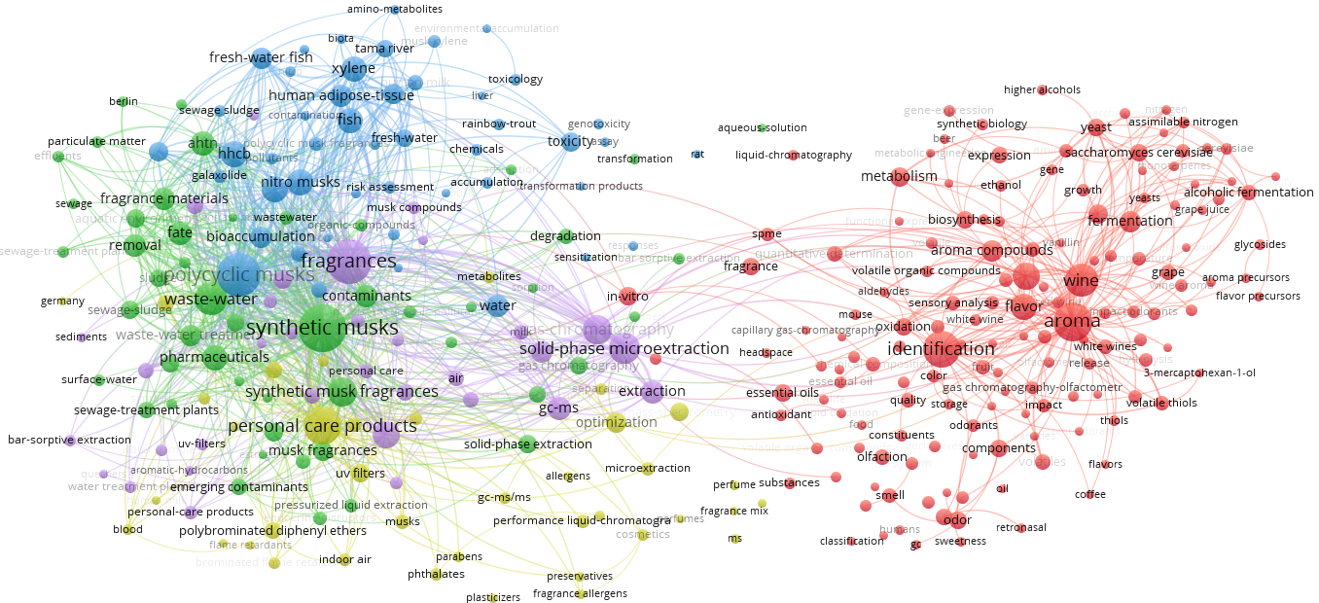
Vosviewer
(Smell or aroma or fragrance) and ( Sens* or Detect* or Analy*) and ( Synthet*)
の検索結果ついて、vosviewerで確認
Co-Occurrence

Slide 8
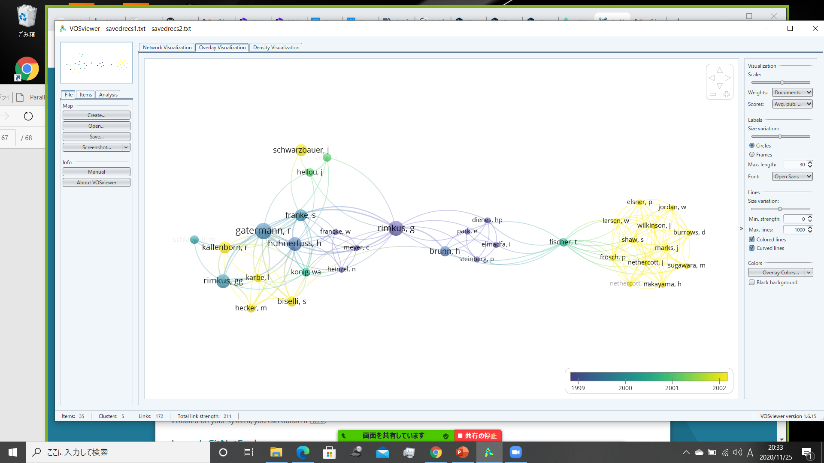
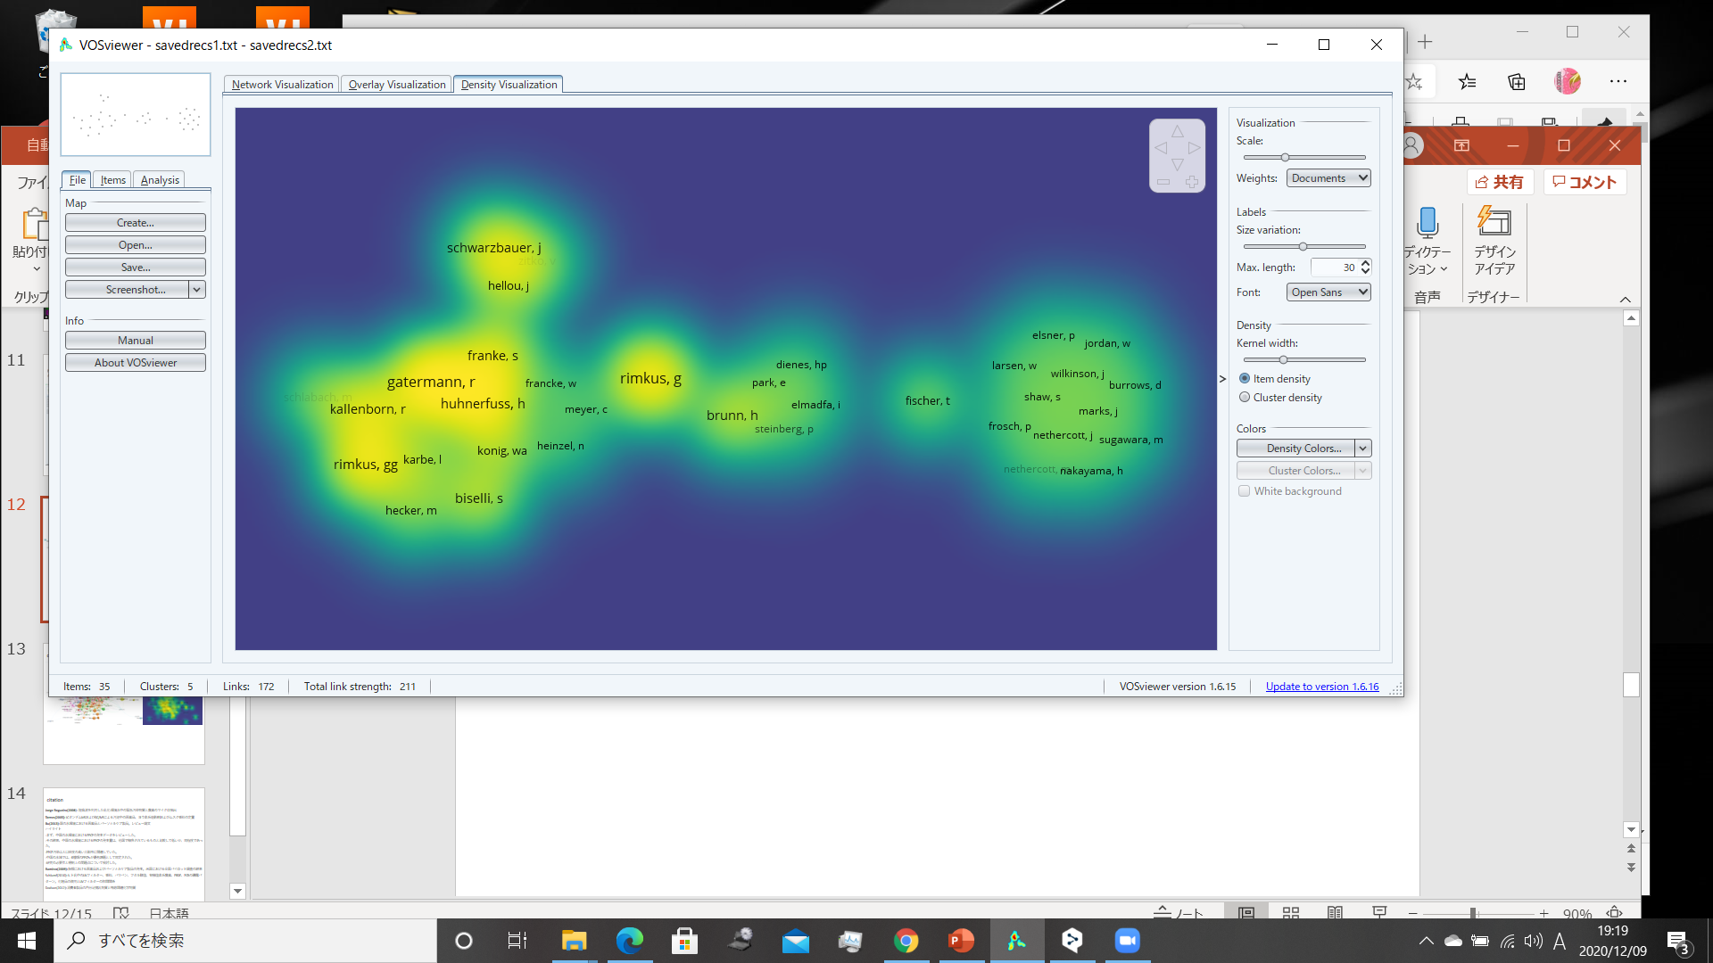
Co-authorship
Minimum num=1

Slide 9
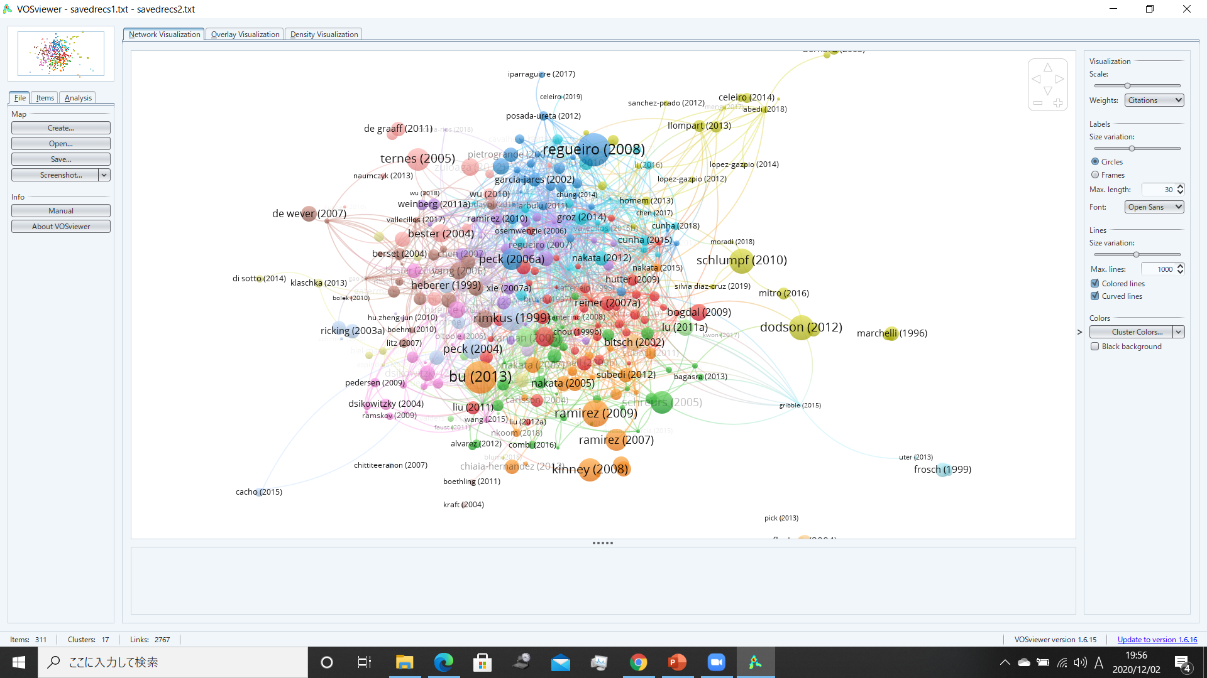
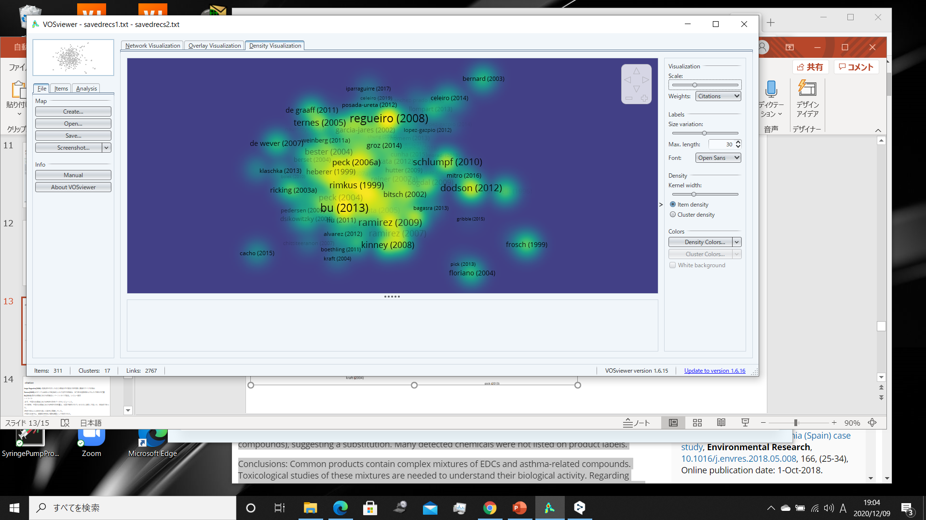
citation

Slide 10
citation
Jorge Regueiro(2008): 超音波を利用した乳化-環境水中の緊急汚染物質と農薬のマイクロ抽出
Ternes(2005): LCタンデムMSおよびGC/MSによる汚泥中の医薬品、ヨウ素系造影剤およびムスク香料の定量
Bu(2013):国の水環境における医薬品とパーソナルケア製品。レビュー論文
ハイライト
-まず、中国の水環境におけるPPCPの発生データをレビューした。
-その結果、中国の水環境におけるPPCPの発生量は、他国で報告されているものと比較して低いか、同程度であった。
-PPCP汚染は人口密度の高い大都市に関連していた。
-中国の水域では、6種類のPPCPsが優先課題として同定された。
-研究の必要性と規制上の問題点について検討した。
Ramirez(2009):魚類における医薬品およびパーソナルケア製品の発生。米国における全国パイロット調査の結果
Schlumf(2010):ヒト乳中のUVフィルター、香料、パラベン、フタル酸塩、有機塩素系農薬、PBDE、PCBの曝露パターン。化粧品の使用とUVフィルターの相関関係
Dodson(2012):消費者製品の内分泌撹乱物質と喘息関連化学物質

Slide 11
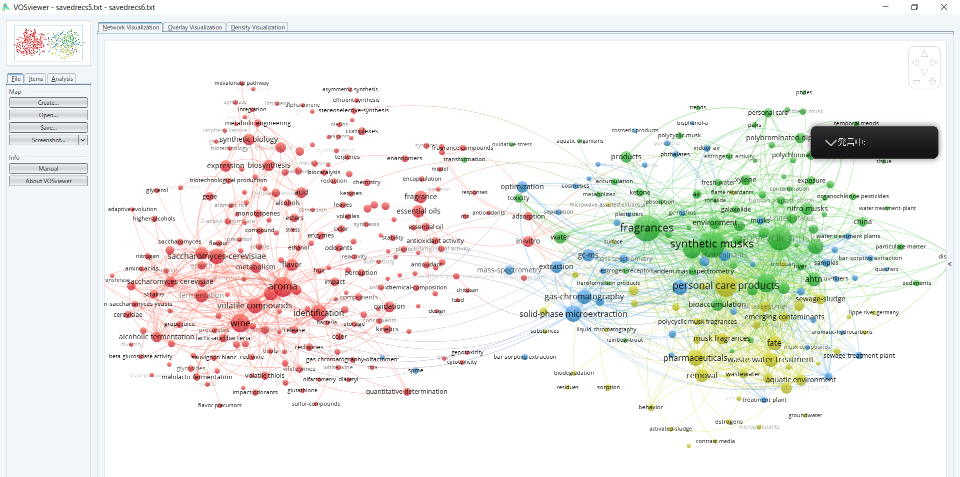
検索ワード： (aroma or fragrance)and Synthet* を変更
Vosvier
Co-Occurrence

Slide 12
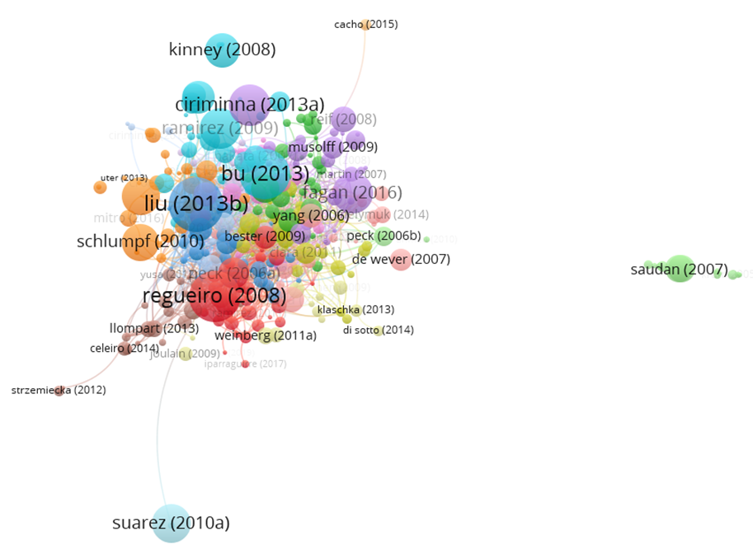
検索ワード： (aroma or fragrance)and Synthet*
Vosvier
citation

Slide 13
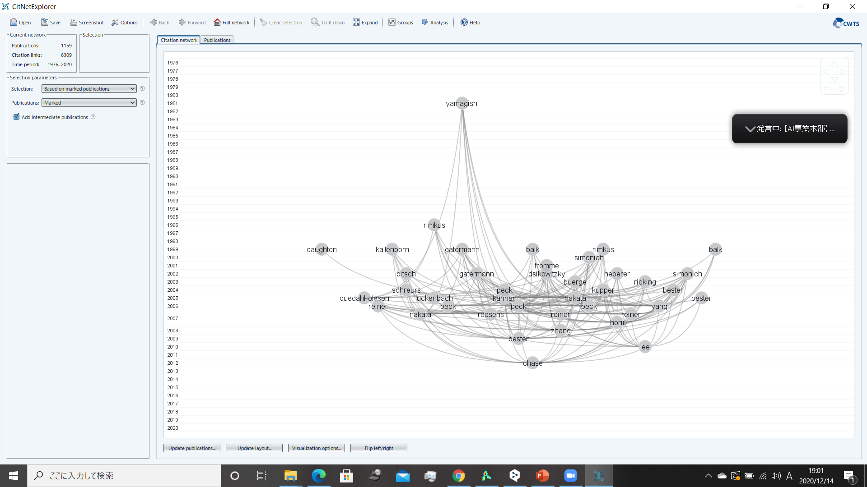
検索ワード： (aroma or fragrance)and Synthet*
CitNetExplorer

Slide 14
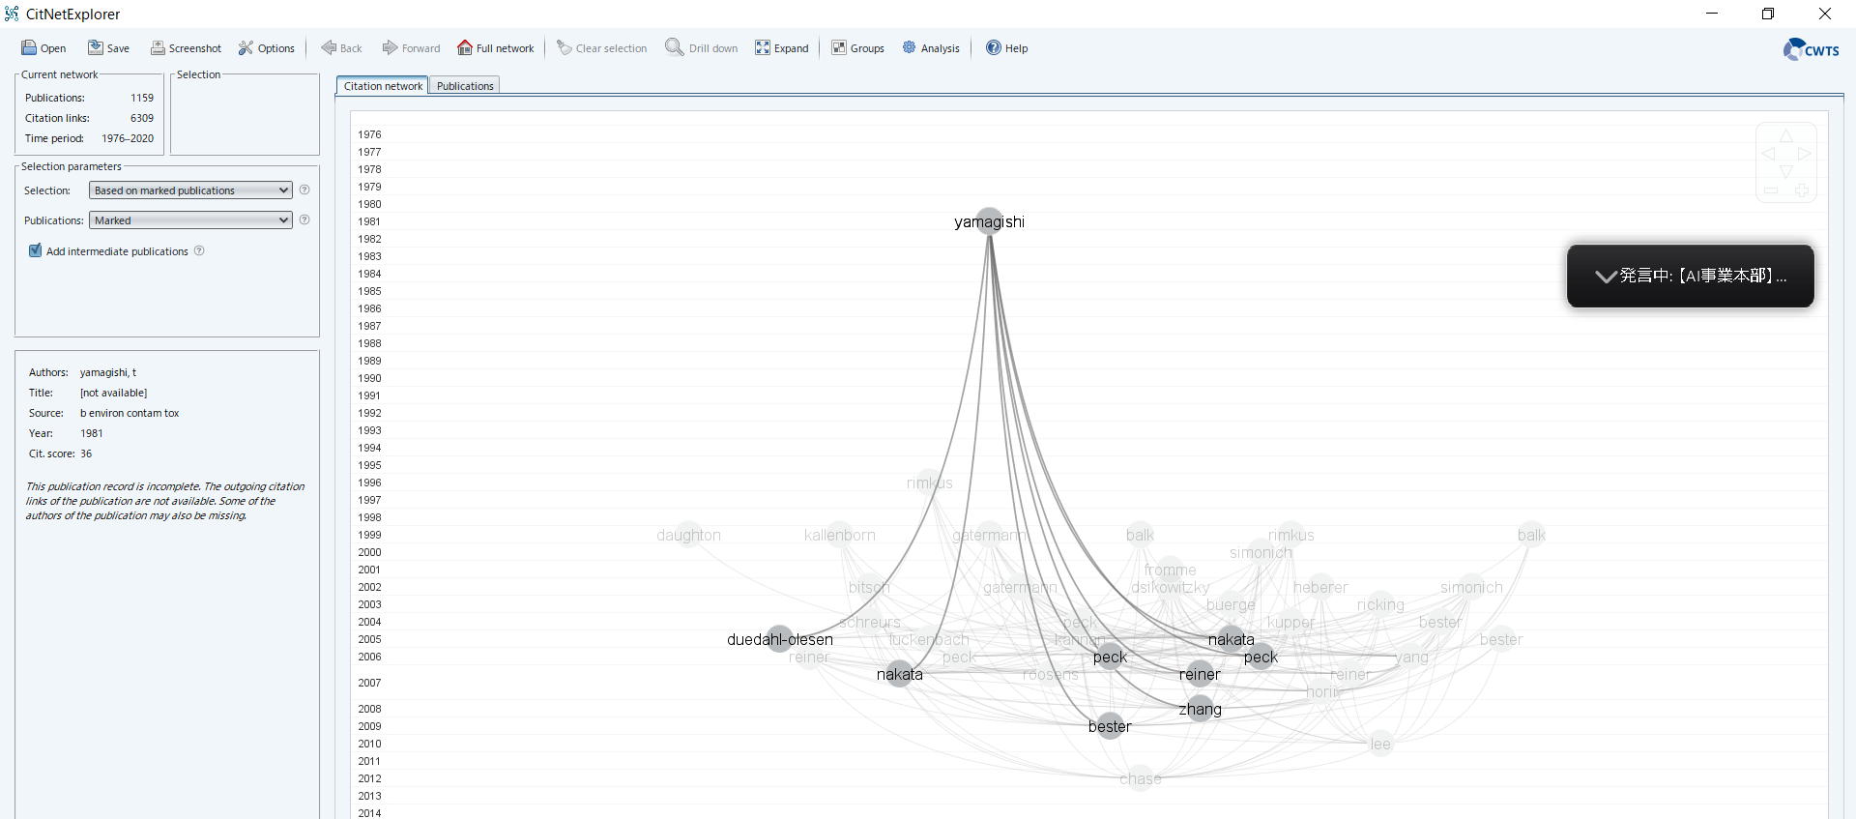
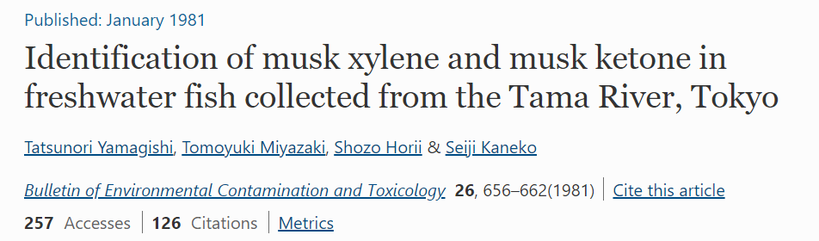
検索ワード： (aroma or fragrance)and Synthet*
CitNetExplorer
東京都多摩川から採取した淡水魚のムスクキシレンとムスクケトンの同定

Slide 15
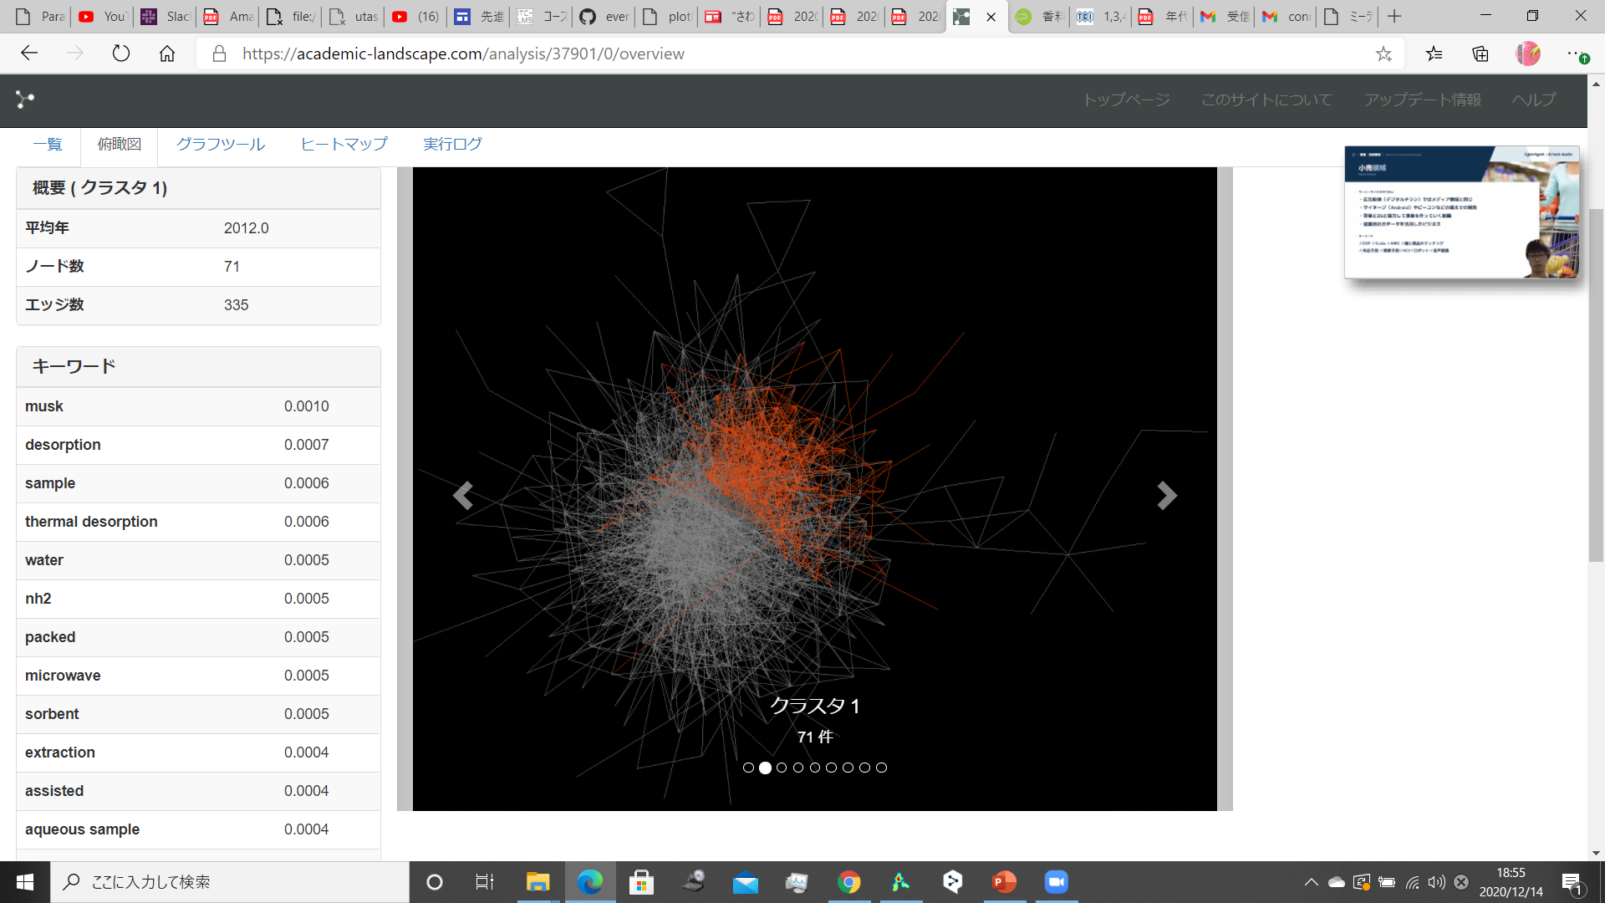
俯瞰システム でクラスタリング

Slide 16
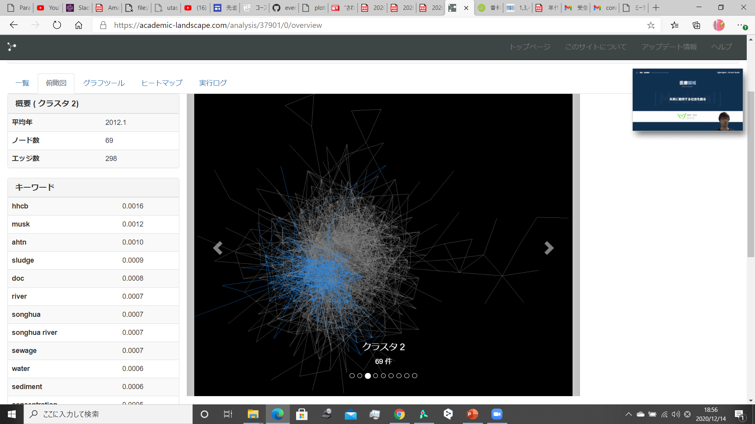
俯瞰システム

Slide 17
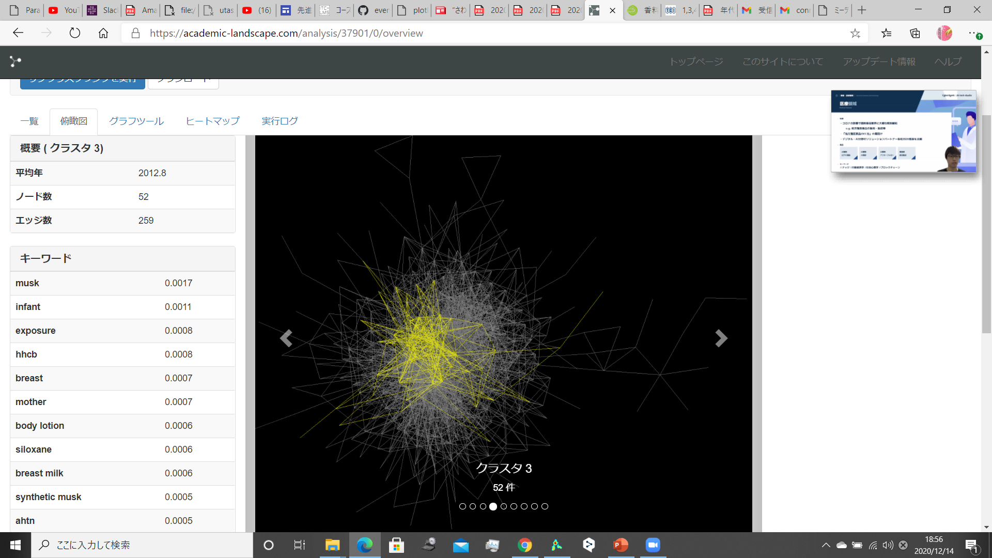
俯瞰システム

Slide 18
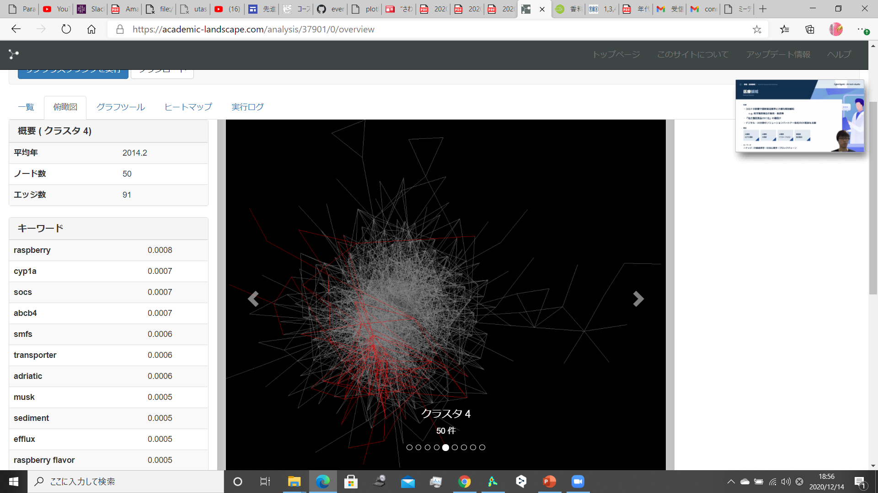
俯瞰システム

Slide 19
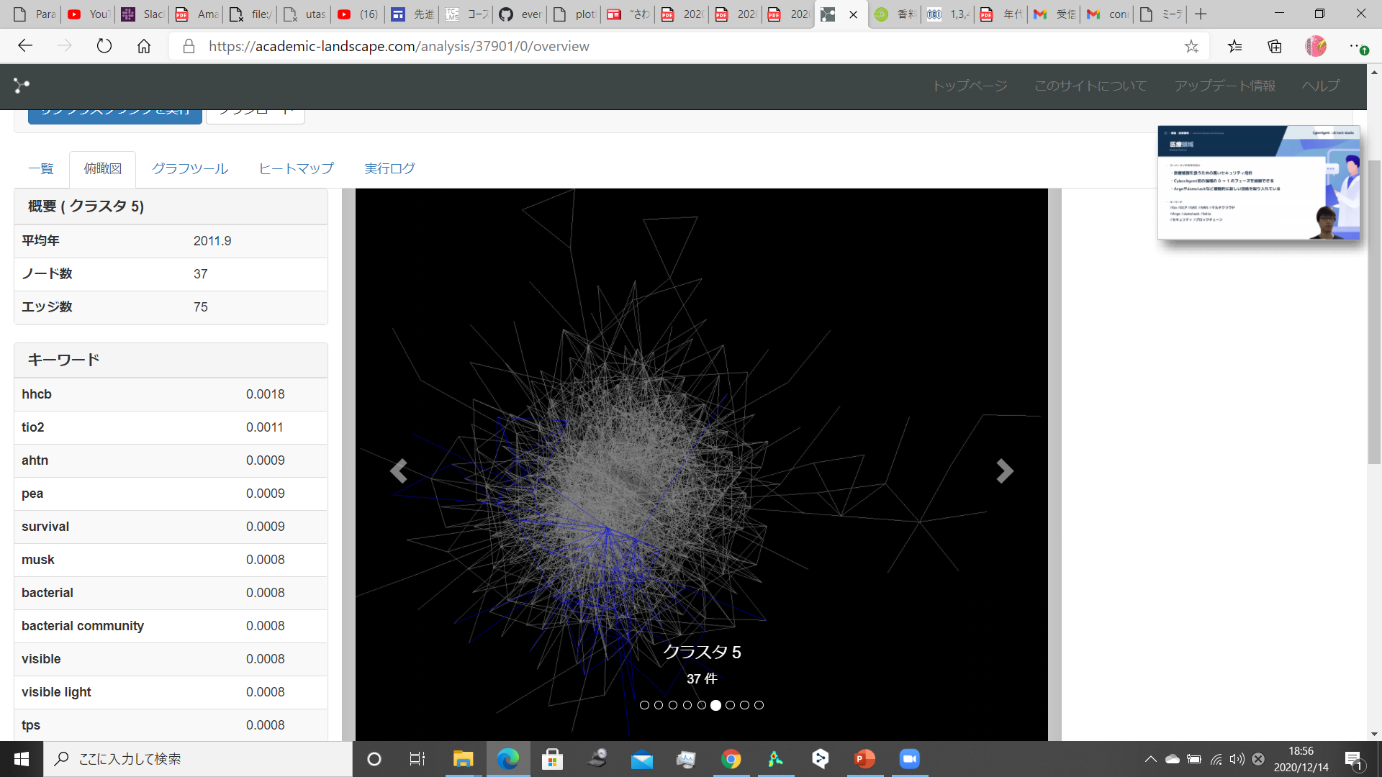
俯瞰システム

Slide 20
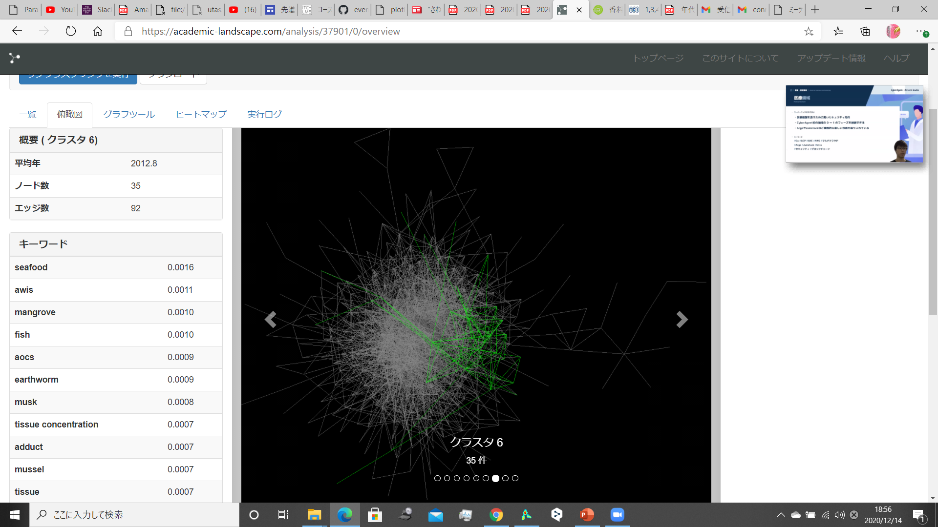
俯瞰システム

Slide 21
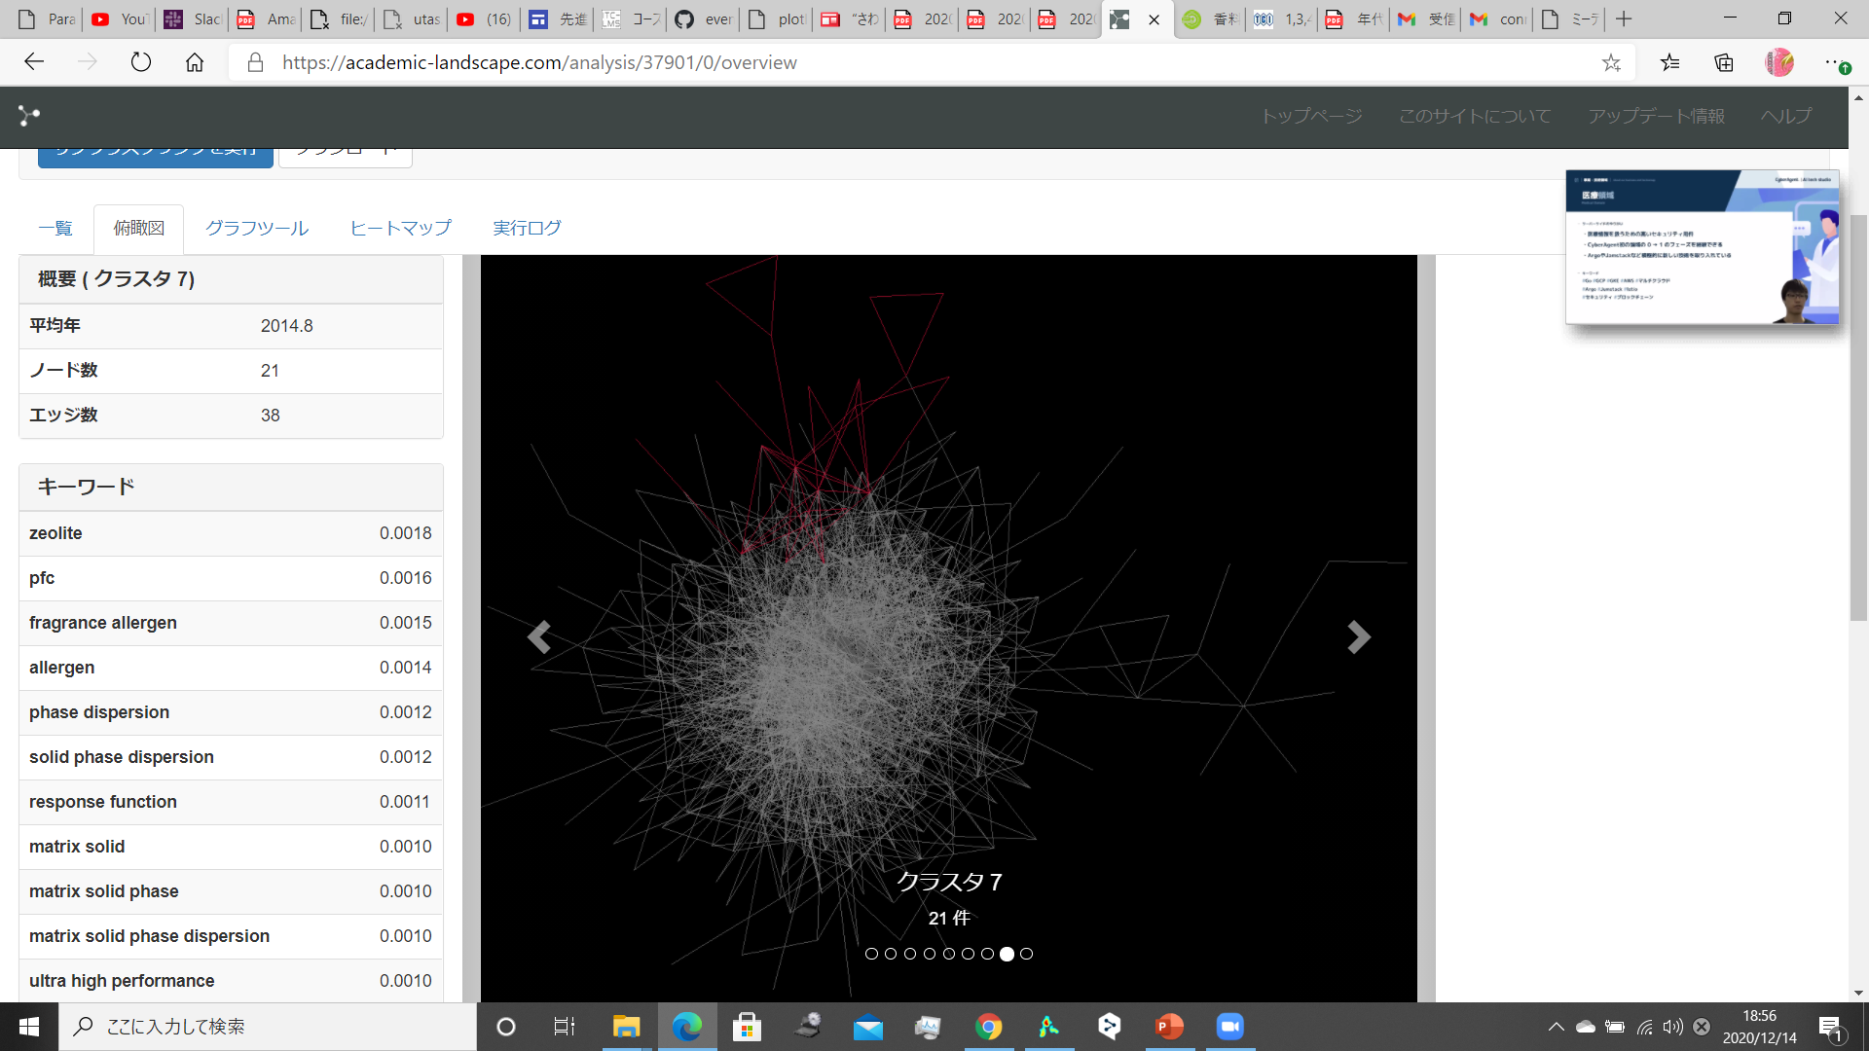
俯瞰システム

Slide 22
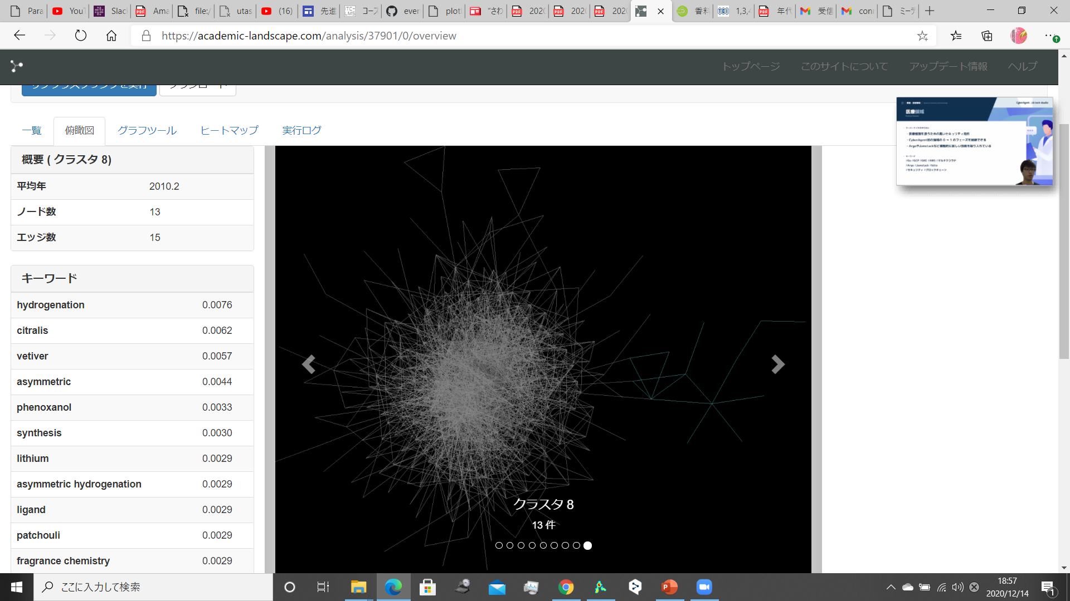
俯瞰システム

Slide 23
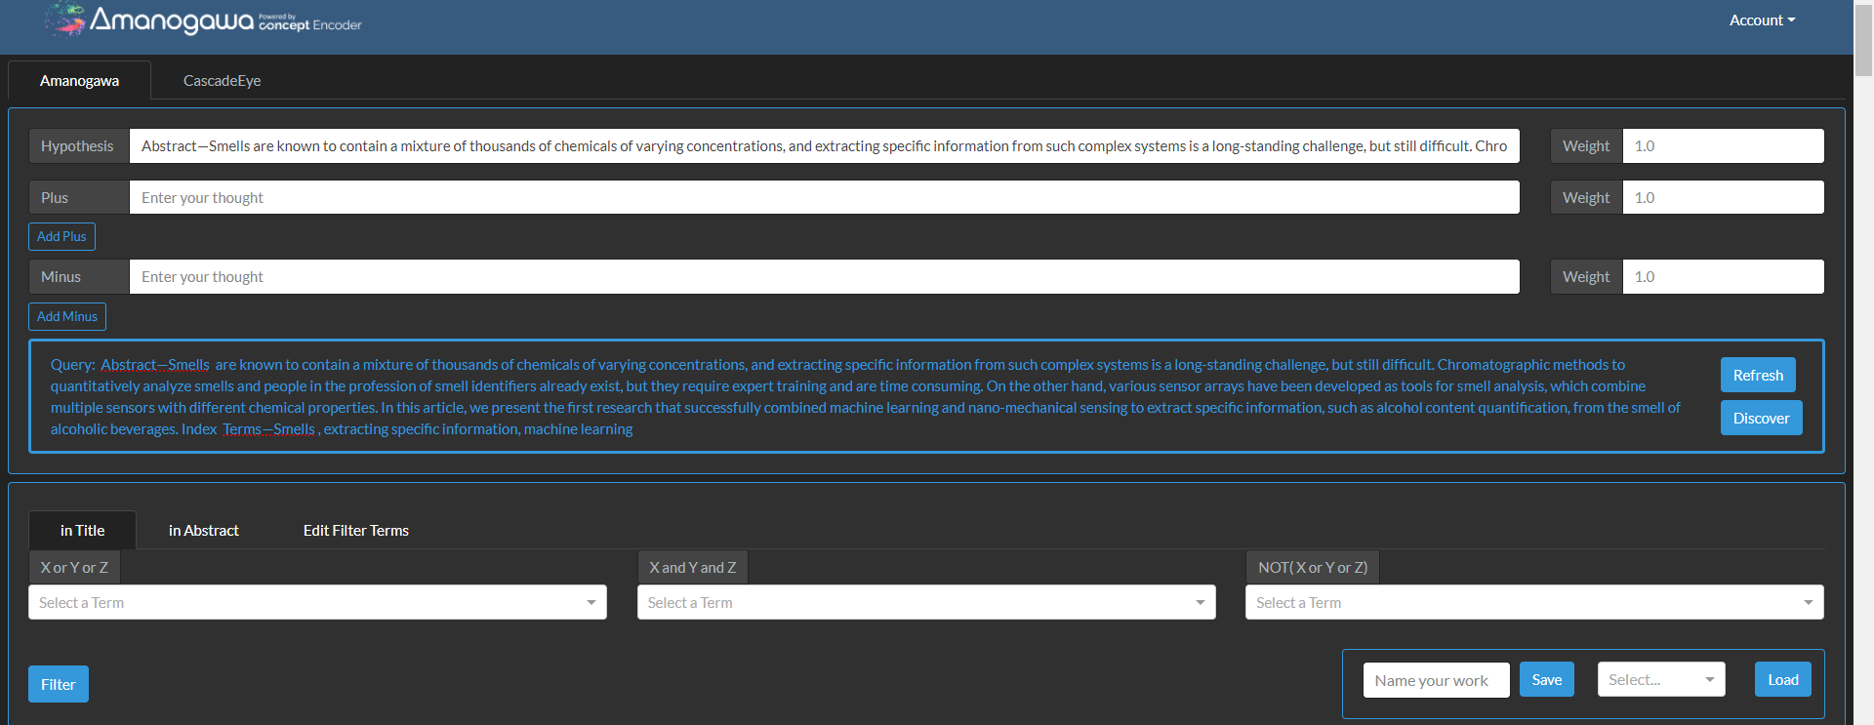
Amanogawa で検索
Abstract—Smells are known to contain a mixture of thousands of chemicals of varying concentrations, and extracting specific information from such complex systems is a long-standing challenge, but still difficult. Chromatographic methods to quantitatively analyze smells and people in the profession of smell identifiers already exist, but they require expert training and are time consuming. On the other hand, various sensor arrays have been developed as tools for smell analysis, which combine multiple sensors with different chemical properties. In this article, we present the first research that successfully combined machine learning and nano-mechanical sensing to extract specific information, such as alcohol content quantification, from the smell of alcoholic beverages.
Index Terms—Smells, extracting specific information, machine learning

Slide 24
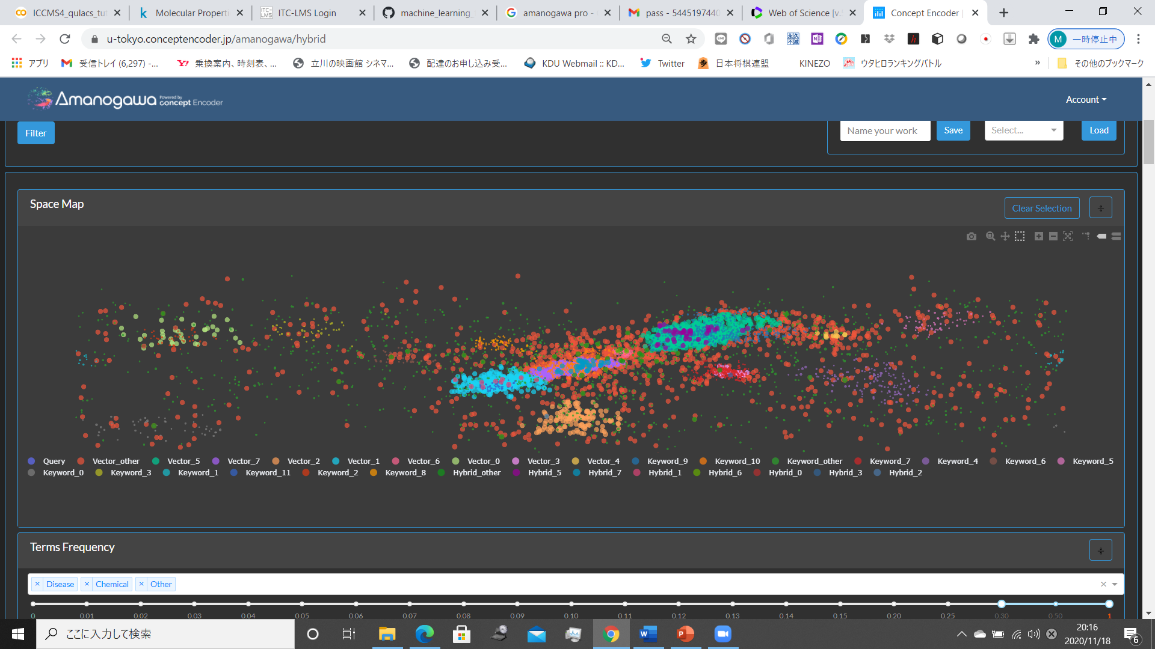

Slide 25
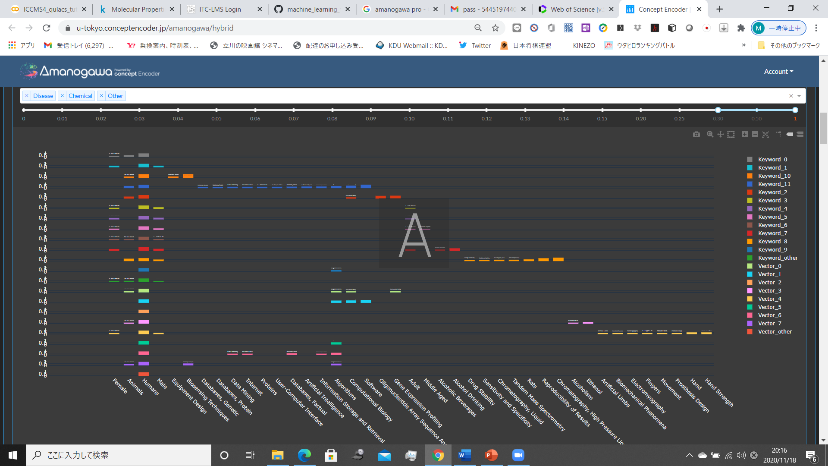

Slide 26
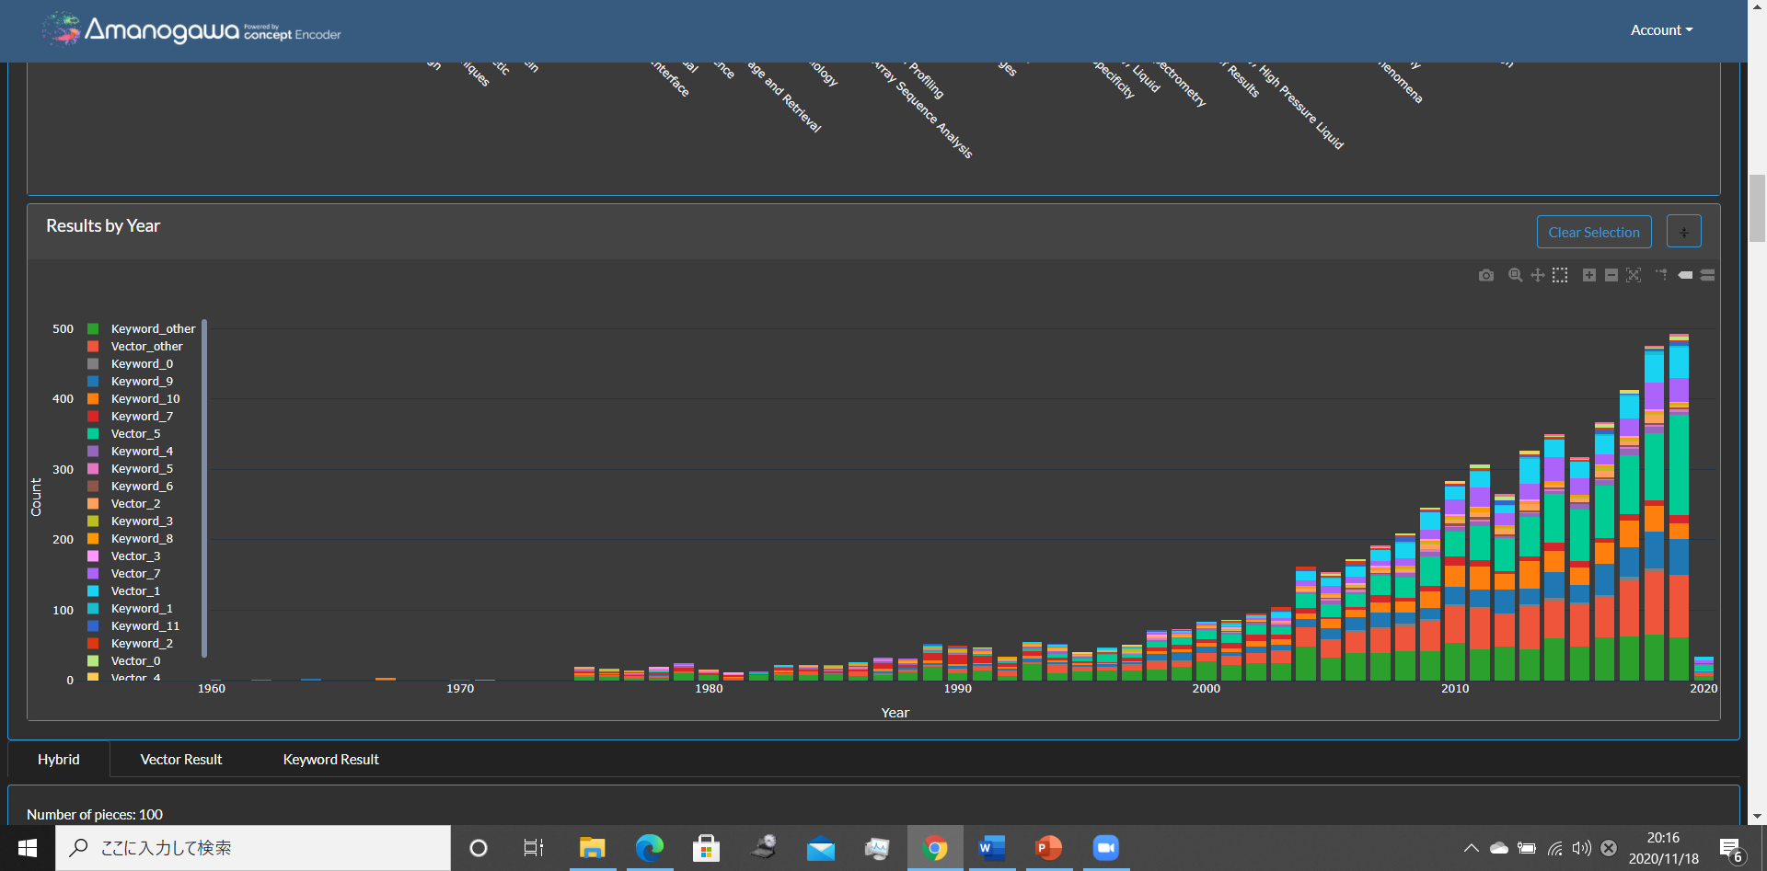

Slide 27
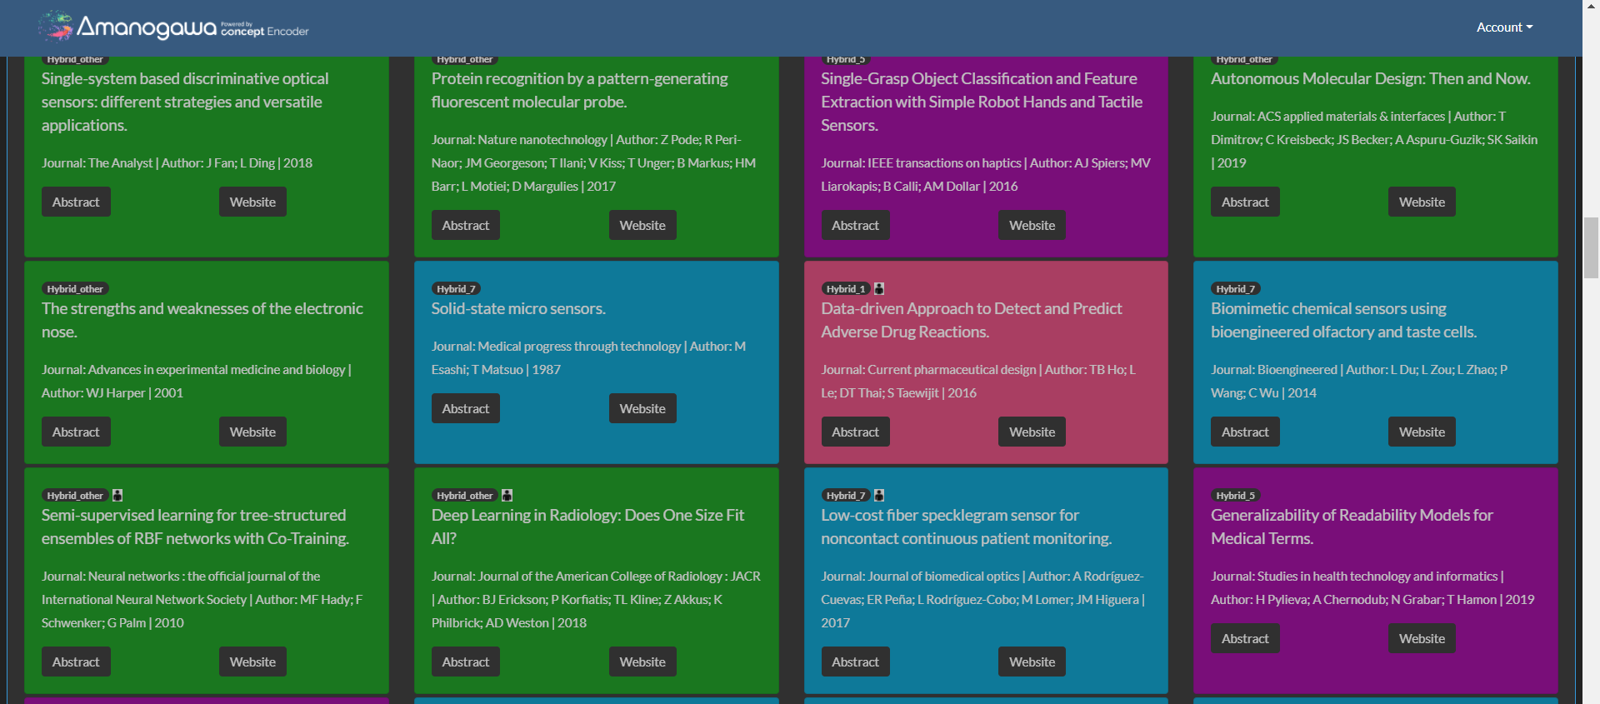

Slide 28
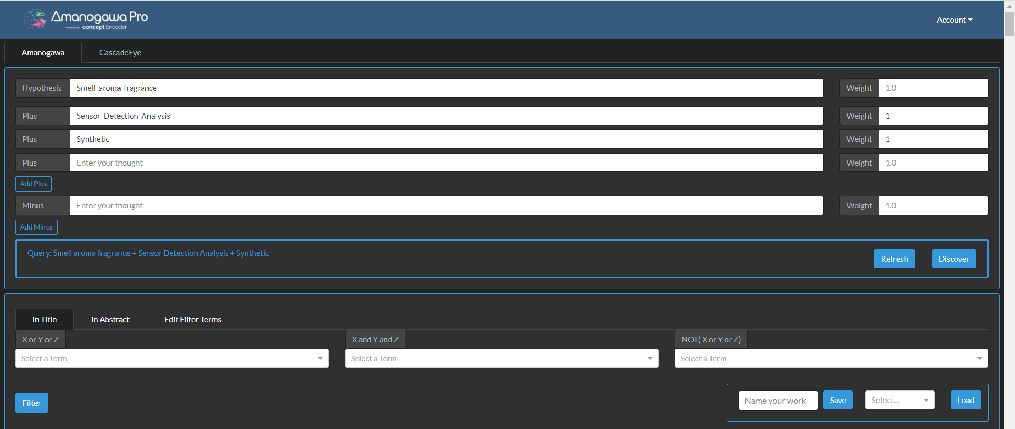
Amanogawa
検索ワード: (smell or aroma or fragrance) and (sensor or detection or analysis) and synthetic

Slide 29
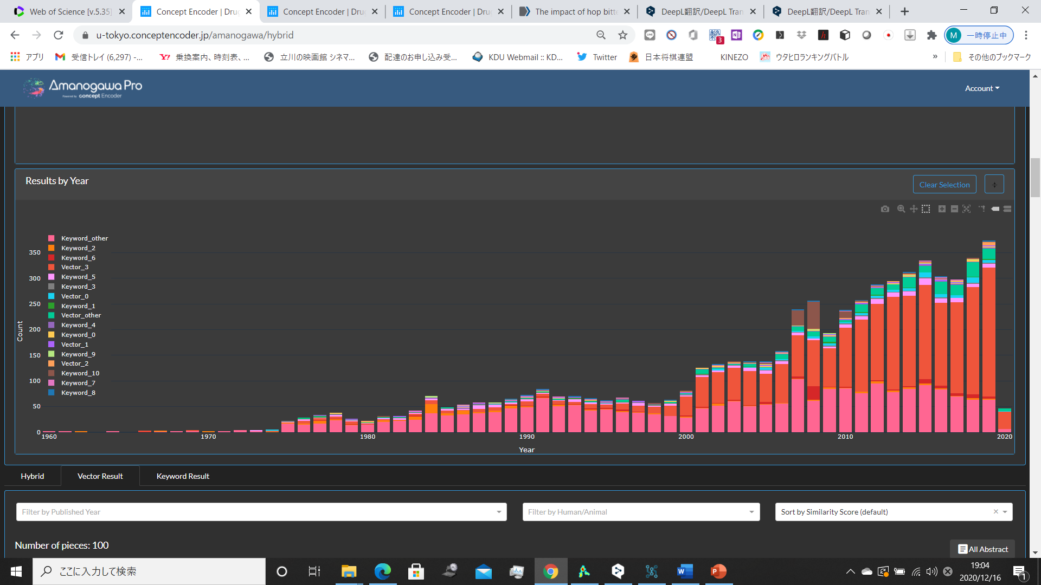

Slide 30
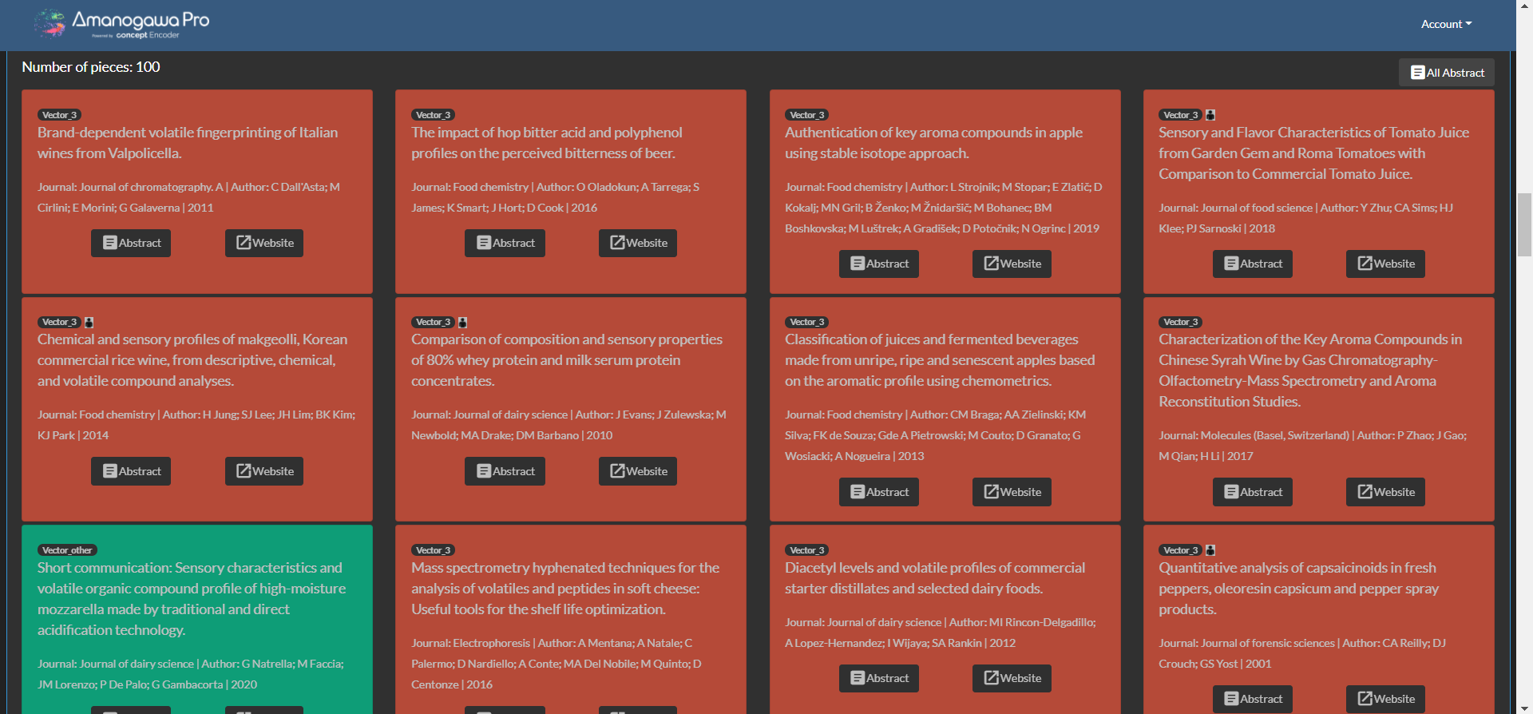
論文抽出
Vector Resultの結果をみた

Slide 31
論文の一部
The impact of hop bitter acid and polyphenol profiles on the perceived bitterness of beere
Journal: Food chemistry | Author: O Oladokun; A Tarrega; S James; K Smart; J Hort; D Cook | 2016
34種類の市販ラガービールについて、ホップの苦味酸、フェノール酸、ポリフェノール含有量を分析しました。分析データに基づいて、これらのビールは様々な原材料とホッピング方法で製造されていることが明らかになりました。
主成分分析は、分析された苦味成分の濃度が異なる10種類のビールのサブセットを選択するために使用されました。これらのビールを官能的に評価し、ホップの酸とポリフェノールのプロファイルの違いが苦味の特徴に与える影響を判断しました。
ポリフェノールとホップ酸の含有量が高いビールは、苦味が「きつい」「進行性」であると認識され、一方、従来のホップを使用していることが明らかなビールは、苦味が「シャープ」「インスタント」であると認識されました。また、テトラヒドロ-イソ-α-酸を含むビールは、苦味が「減少している」、「丸みを帯びている」、「酸味が強い」と認識されました。醸造家が採用したホッピング戦略は、ビールの苦味知覚の性質、時間的プロファイル、強度に影響を与えます。
Brand-dependent volatile fingerprinting of Italian wines from Valpolicella.
Journal: Journal of chromatography. A | Author: C Dall'Asta; M Cirlini; E Morini; G Galaverna | 2011
ガスクロマトグラフィー質量分析法と組み合わせたヘッドスペース固相マイクロ抽出法(HS-SPME)を開発し、ヴァルポリチェッラ(イタリア、ヴェネト州)の限られた地域で生産された3つのイタリアの代表的なワイン、ヴァルポリチェッラ、アマローネ、レシオトの揮発性アロマのフィンガープリントを取得するために適用しました。3つのタイプの違いは、主に醸造前のブドウの枯れ時間の違いに関連しており、これは揮発性のアロマ化合物の濃度と開発に強く影響を与えます。合計22種類のワイン（ヴァルポリチェッラ7種、アマローネ10種、レキオト5種）について、異なる製品を区別し、同じ製品を異なるブランドと差別化する可能性を評価することを目的として、アロマの揮発性プロファイルの観点から特徴付けを行った。データの化学的評価のために、一方向分散分析(ANOVA)、主成分分析(PCA)および階層的クラスタ分析(HCA)がテストされました。採用されたすべての化学分析ツールは、3つの製品を区別することを可能にします。より興味深いのは、異なるワイナリーの同じ製品（アマローネ、レキオト）を区別するためのケモメトリクス・アプローチの能力であり、このようにして、ワインのブランドに依存した典型性を特徴付けるためのこのアプローチの可能性を示している。

Slide 32
論文の一部
Authentication of key aroma compounds in apple using stable isotope approach.
Journal: Food chemistry | Author: L Strojnik; M Stopar; E Zlatič; D Kokalj; MN Gril; B Ženko; M Žnidaršič;
M Bohanec; BM Boshkovska; M Luštrek; A Gradišek; D Potočnik; N Ogrinc | 2019
ガスクロマトグラフィー燃焼同位体比質量分析法（GC-C-IRMS）は、ヘッドスペース固相抽出法（HS-SPME）を用いて採取された主要な揮発性化合物の分析に適したツールであり、リンゴのアロマの真正性評価に適している。今回の研究では、実験室で生産された18種類のりんごのアロマサンプルと市販の15種類のりんごの回収アロマサンプルを分析し、16種類のアロマ化合物のδ13C値のデータベースを構築しました。いわゆる天然アロマ製品の分析では、データに偽りがある可能性はあるものの、予想される真正範囲内のδ13C値が得られた。この方法の感度は、単純な同位体マスバランス計算により評価した。合成化合物の添加量が数十％であれば、ほとんどの芳香族物質で改竄同定が可能である。
Sensory and Flavor Characteristics of Tomato Juice from Garden Gem and Roma Tomatoes with
Comparison to Commercial Tomato Juice.
Journal: Journal of food science | Author: Y Zhu; CA Sims; HJ Klee; PJ Sarnoski | 2018
この研究の目的は、高品質の加工ジュース製品を生産する可能性のあるフロリダ州の高級トマト品種の風味を特徴づけることであった。高品質のフロリダ産プラムトマト品種(ガーデンジェム)と典型的な食料品店のプラムトマト品種(ローマ)を無添加でトマトジュースに熱加工した。2つのパイロット製品と一般的に市販されているトマトジュース（低ナトリウムで砂糖と香料を添加したもの）を官能評価と機器分析を用いて比較した。これらの製品中のフレーバー化合物は、ダイナミックヘッドスペースパージおよびトラップ-ガスクロマトグラフィー-質量分析法（PT-GC-MS）を用いて、MSライブラリの一致および保持指数によって同定され、内部標準を用いて半定量された。色、均一性、全体的な嗜好性、トマトの風味、甘味、食感をヘドニックスケールを用いて評価した。官能データと風味データの分析には、分散分析、相関分析、主成分分析を用いた。3つの製品の中で、ガーデンジェムジュースは、両季節の119人の消費者パネラーによって、総合的な好感度、トマトの風味、甘味の評価が有意に高かった（P < 0.05）。ガーデンジェムジュースは、甘味・フルーティーに関連する3つの香りの化合物をより多く含んでいることがわかった。6-メチル-5-ヘプテン-2-オン、リナロール、β-イオノンである。市販のトマトジュースは、メイラード反応関連の香気成分であるフルフラール、ジメチルスルフィドの含有量が多く、緑色関連の香気成分）の含有量が最も少なかった。ロマトマトジュースの風味プロファイルは、ヘキサナールおよび２-イソブチルチアゾールの含有量が実質的に少ないことを除いて、ガーデンジェムジュースに類似していた。化合物β-イオノンは、市販のものとローマ産のもののどちらからも検出されなかった。この研究は、高品質のトマトを使用することで、より美味しいトマト加工品を作ることができることを実証しています。この研究はまた、感覚的な嗜好性が、既存の市販品よりも市場での優位性をもたらす可能性があることも示しています。ガーデンジェムは、トマト加工品に望ましい風味属性を付与する可能性がある。この研究はまた、製品開発者に、トマトの風味の様々な側面についての感覚的な観察結果を反映して、どのフレーバー揮発性物質が最も適しているかについての洞察を提供する可能性があります。

Slide 33
論文の一部
Short communication: Sensory characteristics and volatile organic compound profile of high-moisture mozzarella made by traditional and direct acidification technology.
Journal: Journal of dairy science | Author: G Natrella; M Faccia; JM Lorenzo; P De Palo; G Gambacorta | 2020
本研究では、異なる酸性化技術を用いて製造された高水分モッツァレラチーズの官能特性と揮発性有機化合物（VOC）プロファイルを比較した。同一酪農場で、天然乳清を用いた自動発酵（伝統的なバックスロッピング法）とクエン酸を用いた直接酸性化（工業的に最も利用されている技術）によりチーズを製造しました。同一農場の生乳を用いて、2月から6月にかけて3回のチーズ製造試験を行った。モッツァレラのサンプルは、化学的、微生物学的、官能的特性の評価と、ガスクロマトグラフィー質量分析法と結合したヘッドスペース固相マイクロ抽出法によるVOC分析を受けました。2種類の製品の間に見られる微生物学的な違いは、異なる感覚とVOCプロファイルに反映されていた。チーズはパネルによって明確に識別され、伝統的なモッツァレラはより高い強度の属性を持っていました。最も識別しやすいのは、弾力性、全体的な臭気と味の強さ、酸味のあるミルクとフルーティーな野菜臭、酸味と後味であった。試験によって多少のばらつきが見られたが、伝統的な製品のVOCプロファイルは、直接酸性化によって得られたものよりもずっと複雑であった。どちらの製品においても、カルボニル化合物が最も多く、全体の約50％を占めていました。詳細には、サンプル全体で51種類の化合物が同定され、文献で入手可能な臭気閾値に基づいて臭気活性値を計算することにより、チーズの香りに対するそれらの寄与度を概算した。その結果、12種類の化合物のみが主要な役割を果たしているとの仮説を立てることができた。臭気活性物質の中で最も重要なのは、乳酸菌や酵母の代謝に由来する3-メチルブタナールであった。研究の結果は、模倣品から保護するという観点から、伝統的な製品の欧州連合PDOラベリングの観点から非常に有用である可能性があります。
Identification, structure elucidation, and synthesis of volatile compounds in the exhaust gas of food factories.
Journal: Waste management (New York, N.Y.) | Author: S Nagorny; W Francke | 2005
本研究では，食品工場の排ガス中に含まれる揮発性臭気性化合物の同定と合成，およびアルキルピラジンの生分解に関する研究を行っている。臭気排出試料の採取は、スチレン系ポリマーであるSuperQを含むフィルターチューブを備えたガスサンプラーを用いて行った。抽出物は極性の異なる溶媒で溶出した後、GC/MSおよび化学的マイクロリアクションにより分析した。提案された構造は、合成標準試料との分析データの比較により検証された。脂肪加工工場の排ガス中の主な成分は脂肪族アルデヒドであり、ヘキサナールに強く支配されていることがわかった。1,2,3,3,3-テトラメチルシクロヘキセンを同定したことから、目的化合物の構造証明には本物の標準試料の使用が不可欠であることがわかりました。チョコレート工場の排ガス中には、いくつかのカルボニル化合物とアルキル化ピラジンが確認されています。後者の生分解は核の水素化から始まる。

Slide 34
論文の一部
Aroma profile of Garnacha Tintorera-based sweet wines by chromatographic and sensorial analyses.
Journal: Food chemistry | Author: R Noguerol-Pato; M González-Álvarez; C González-Barreiro; B Cancho-Grande; J Simal-Gándara | 2012
ガルナッチャ・ティントレラをベースにした3種類のワインについて、ベースワイン、自然甘口ワイン、自然甘口ワインと蒸留酒で強化して得られた他の甘口ワインとの混合物のアロマプロファイルを研究した。香りのフィンガープリントは、揮発性化合物のGC-MS分析と、匂いと味の官能分析によって追跡された。揮発性化合物の中では、ソトロン（73μg/L）とアセトイン（122μg/L）が自然甘口ワインに含まれる2つの主要な化合物であった。臭気については、ガルナッチャ・ティントレラのベースワインで最も支配的だったのは、フローラル、フルーティー、スパイシーな香りであった。その代わり、ブドウの木から離れた場所での乾燥の影響を受けた最も顕著な香りの系列は、フローラル、キャラメリゼ、ベジタブル・ウッドでした。最後に、人間の消費に適したエタノール96% (v/v)でのアルコール発酵のスイッチオフと、その後のオーク樽熟成によって影響を受けた臭気系列は、キャラメリゼとベジタルウッドでした。部分最小二乗検定（PLS-2）を用いて、官能データ（口と鼻で得られたデータ）間の相関関係を検出し、ガルナッチャ・ティントレラの赤ワインの風味についての現在の理解を深めることを最終的な目的としました。官能データセットの分析に基づいて、ガルナッチャ・ティントレラからベースワインと甘口ワインを分離するために最も重みのある記述子は、甘味、ドライフルーツ、キャラメル（甘口ワインの場合）と苦味、渋み、ゼラニウム（ベースワインの場合）であった。
Comparison of different extraction methodologies for the analysis of volatile compounds in
gluten-free flours and corn starch by GC/QTOF.
Journal: Food chemistry | Author: J Pico; J Tapia; J Bernal; M Gómez | 2018
グルテンフリーのベーカリー製品は通常、弱いアロマを示します。主な成分は小麦粉と澱粉で、これらは香りの前駆体を含んでいますが、低濃度では付加的な揮発性物質の原因となることもあります。静的ヘッドスペース(SHS)、固相マイクロエクストラクション(SPME)、溶媒支援型フレーバーエバポレーション(SAFE)とGC/QTOFを組み合わせて、コーンスターチ中の揮発分の分析における有効性を比較しました。SPME-GC/QTOFは、検出された化合物の数、LODs、再現性、簡便性などから、最も適した分析法として選択されました。この方法は、コーンスターチ中の揮発性物質の定量および異なるグルテンフリー小麦粉の定性比較に適用することに成功した。ヘキサナール、3-メチル-1-ブタノール、1-ペンタノール、1-オクテン-3-オール、酢酸、フルフラール、ベンズアルデヒド、(E)-2-ノネナール、フェニルエチルアルコール、短中鎖酸はすべての小麦粉とコーンスターチ中に検出された。キヌア粉とコーンスターチはピラジン類、テルペン類、エステル類の含有量が最も多く、テフ粉、そば粉、米粉は3/2-メチル-1-ブタノール、アセトイン、有機酸類の含有量が最も多かった。

Slide 35
論文の一部
Study of the chemical composition, proteolysis, volatile compounds, and textural properties of industrial
and traditional Beaten (Bieno sirenje) ewe milk cheese.
Journal: Journal of dairy science | Author: E Sulejmani; AA Hayaloglu; V Rafajlovska | 2014
本研究の目的は、雌羊乳を使用して製造されたインダストリアルチーズ（IND）とトラディショナルチーズ（TRD）の熟成期間中の総組成、タンパク質分解、揮発性および食感のプロファイルを決定することであった。分析の過程で、いくつかの物理化学的パラメータ、窒素分率、総遊離アミノ酸レベルにおいて、TRDタイプとINDタイプのチーズの間で統計的な違いが決定された。熟成期間中、TRDチーズよりもINDチーズの方が高いレベルのタンパク質分解が観察された。180日齢のTRDチーズでは、残留β-カゼインは72.2％、αs-カゼインは48.7％であったが、TRDチーズでは52.2％、INDチーズでは48.7％であった。しかし、IND チーズでは、β-カゼインは 52.8％、αs-カゼインは 18％であった。2 種類のチーズの逆相 HPLC ペプチドプロファイルにも同様の違いが見られた。また、INDチーズの方がTRDチーズよりも高濃度のペプチドを溶出していた。アルコール類（16）、エステル類（17）、酸類（14）、テルペン類（7）、ケトン類（5）、アルデヒド類（4）、その他（10）の合計73種類の揮発性化合物が検出された。INDチーズはTRDチーズに比べてカルボン酸、エステル、アルコール、テルペン類の含有量が高いが、熟成終了時のメチルケトンの含有量は2種類のチーズで同程度であった。これは、2種類のBeatenチーズの製造における違い（例えば、低温殺菌や加熱温度など）に起因するものと考えられる。ビートンチーズの食感プロファイルから、TRD製造法はIND製造法に比べて、より硬く、割れにくく、硬いチーズが得られることが示された。結論として、この結果は、Beatenの雌羊乳チーズの製造において、工業的な製造方法（チーズ乳の低温殺菌および70℃でのカ-ドスコ-ド化）を使用することが、チーズの揮発性プロファイルを豊かにすることを示唆している。
Utilization of fermented soybeans paste as flavoring lamination for Turkish dry-cured meat.
Journal: Meat science | Author: A Ahhmed; C Özcan; S Karaman; İ Öztürk; M Çam; PO Fayemi; G Kaneko; M Muguruma; R Sakata; H Yetim | 2017
市販のパスティーマに含まれるセメンからの硫黄化合物やソトロン化合物の不快な臭気を除去するための代替フレーバーコーティング材として、発酵大豆ペースト（味噌）を活用した場合の効果を検討した。その結果，味噌パステルマ（MP）と市販パステルマ（CP）は生肉に比べて高いL*値を示した．全ての食肉サンプルから病原体は検出されなかったが、統計的に有意なステアリン酸の増加（P<0.05）が認められ、MPではオレイン酸とアラキジン酸も観察された。SDS-PAGEのパターンは、味噌がセメンよりも筋タンパク質に高い影響を与えることを示しており、味噌はより優れた技術的または栄養的特性を持つタンパク質やペプチドを生成できることを示唆している。不快な臭いの原因となる硫黄含有化合物はMPからは検出されなかった。MPに含まれるリモネン、5エステル、β-ピネン、サポニンは、柑橘系の香りを高め、滑らかで香ばしい風味と美味しさに貢献していた。これらの結果から、味噌にはフルーティーな香りとパスティーマの品質を向上させるための優れた香料分子が含まれていることが示唆された。このように、味噌を使用して焼肉をラミネートすることで、保存期間が長く、風味の良い健康的なパスティルマを製造するために、セメンの代替品として使用することができる。

Slide 36
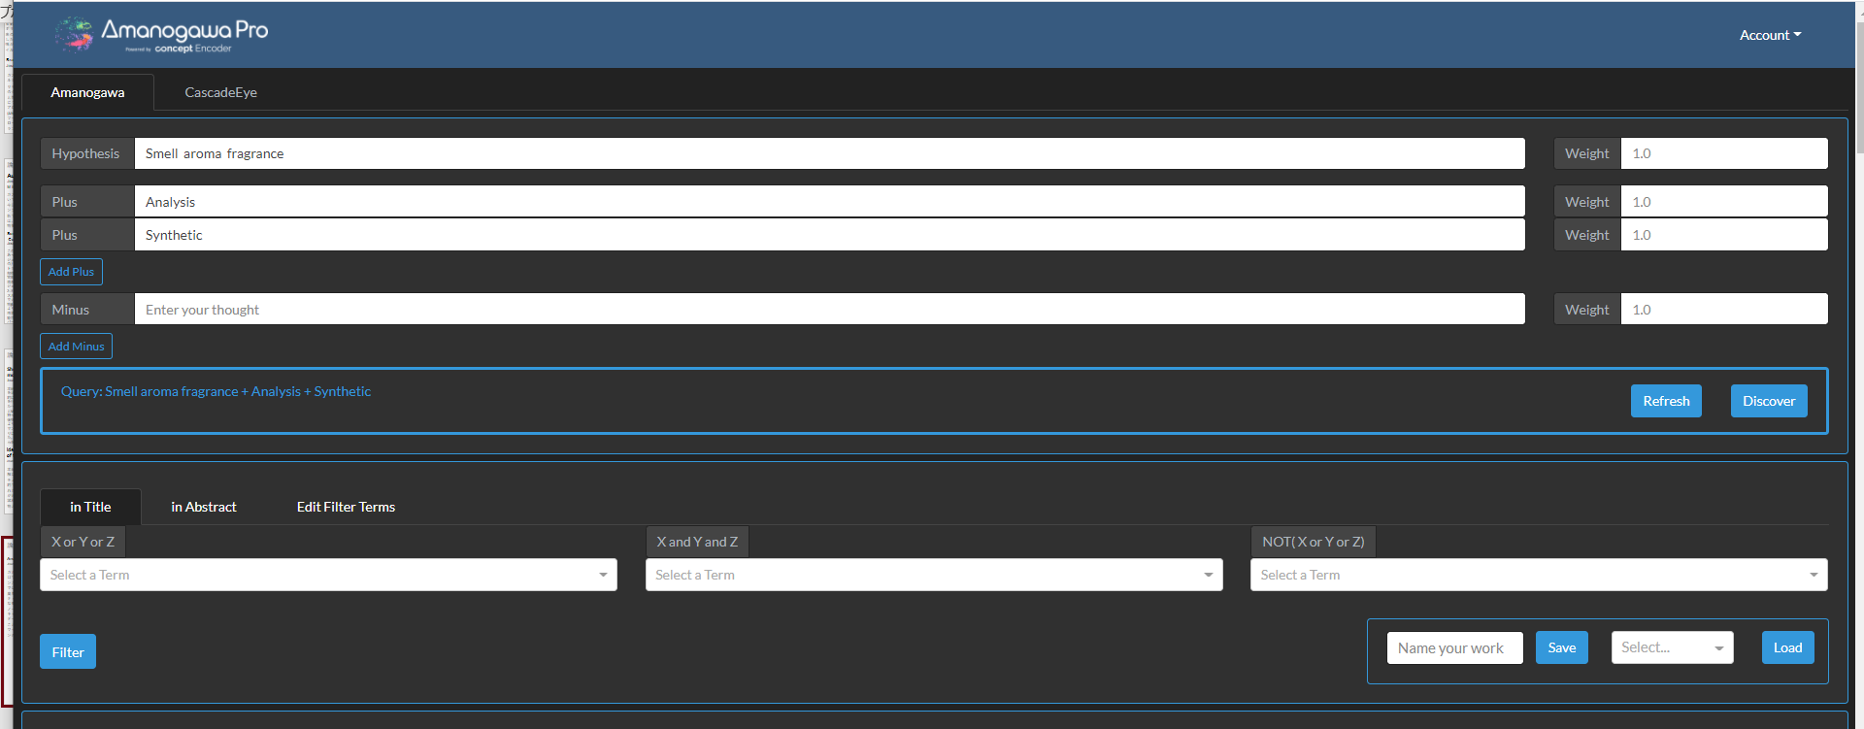
Amanogawa
検索ワード: (smell or fragrance) and analysis and synthetic

Slide 37
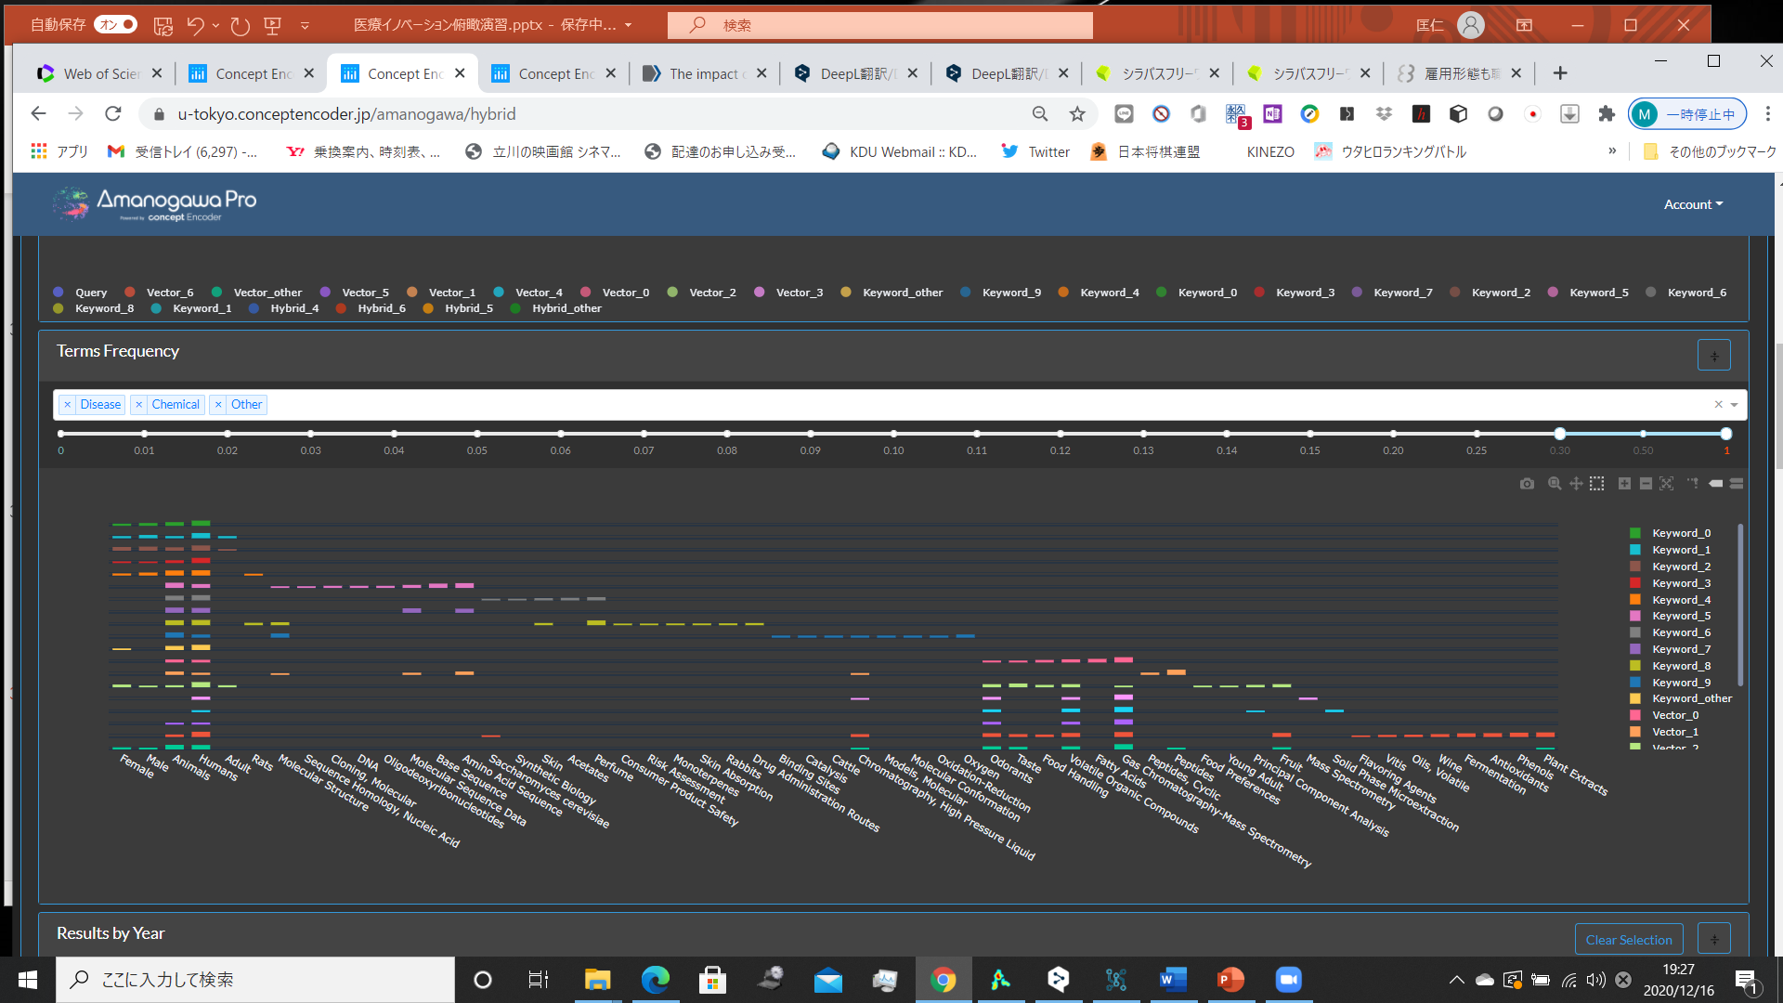

Slide 38
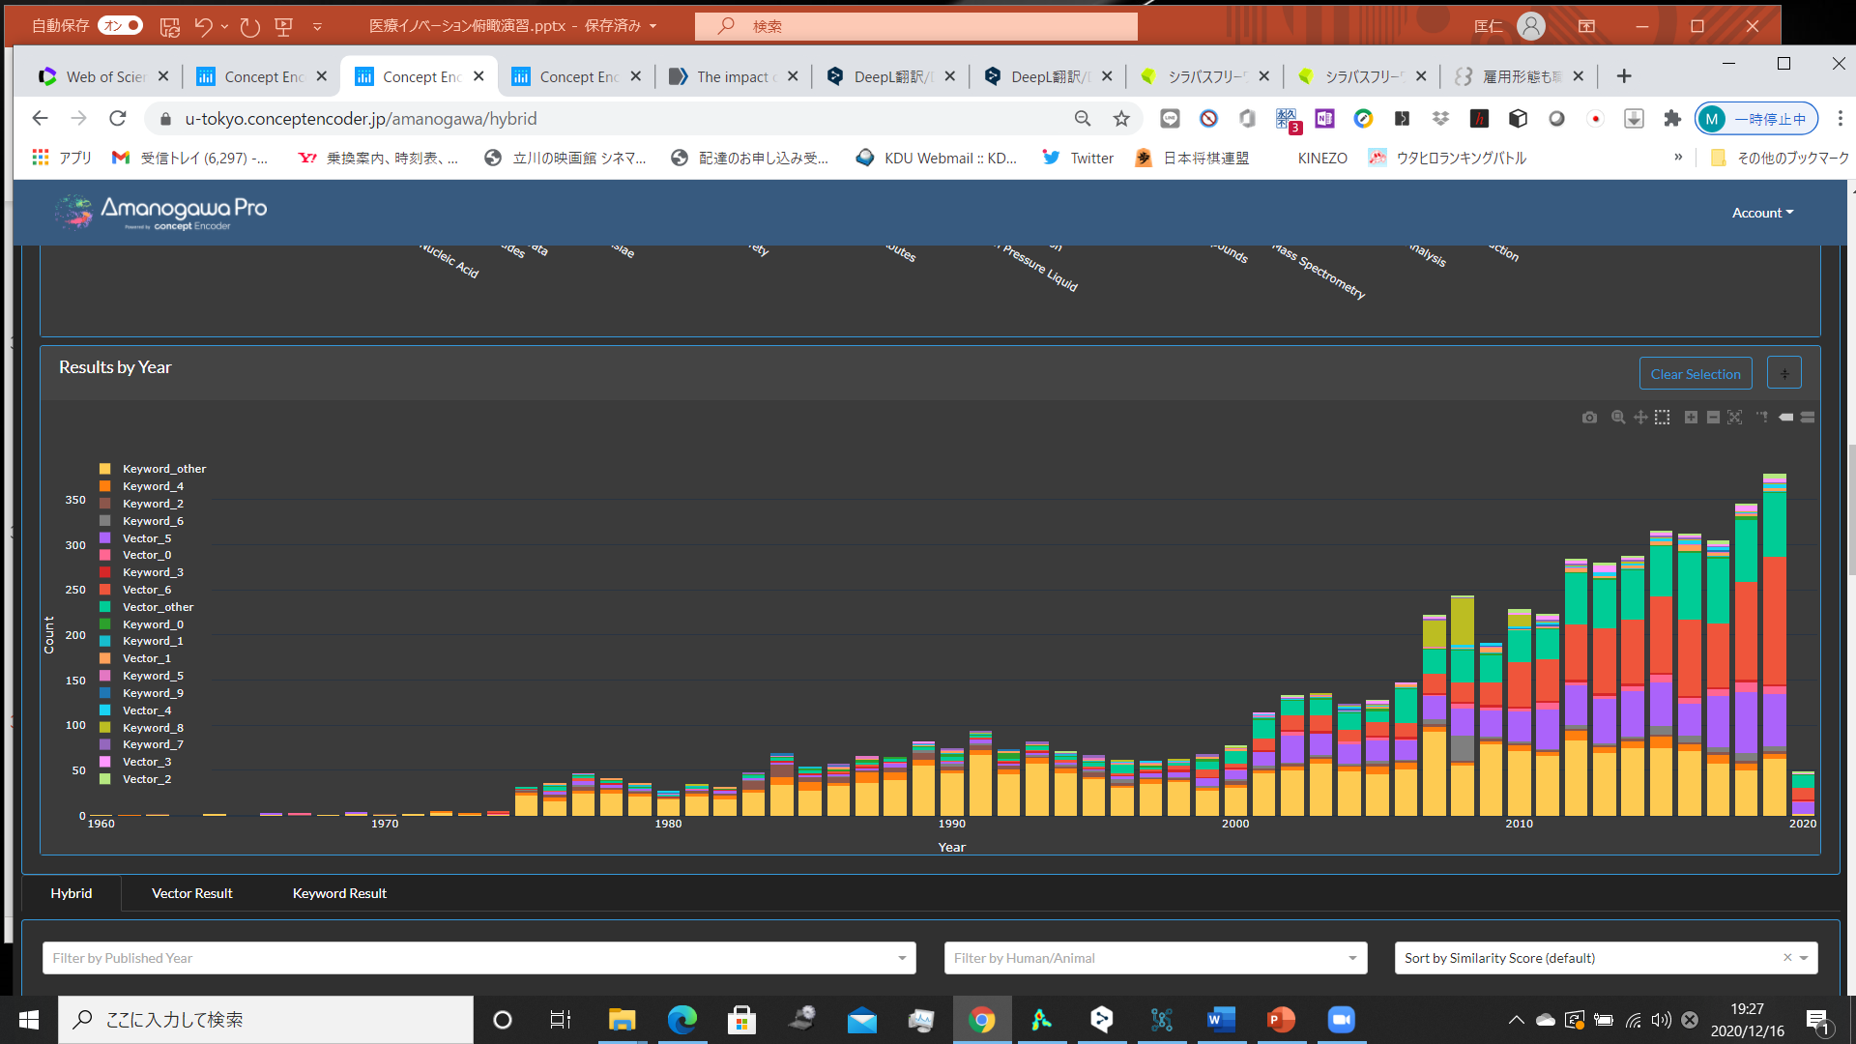

Slide 39
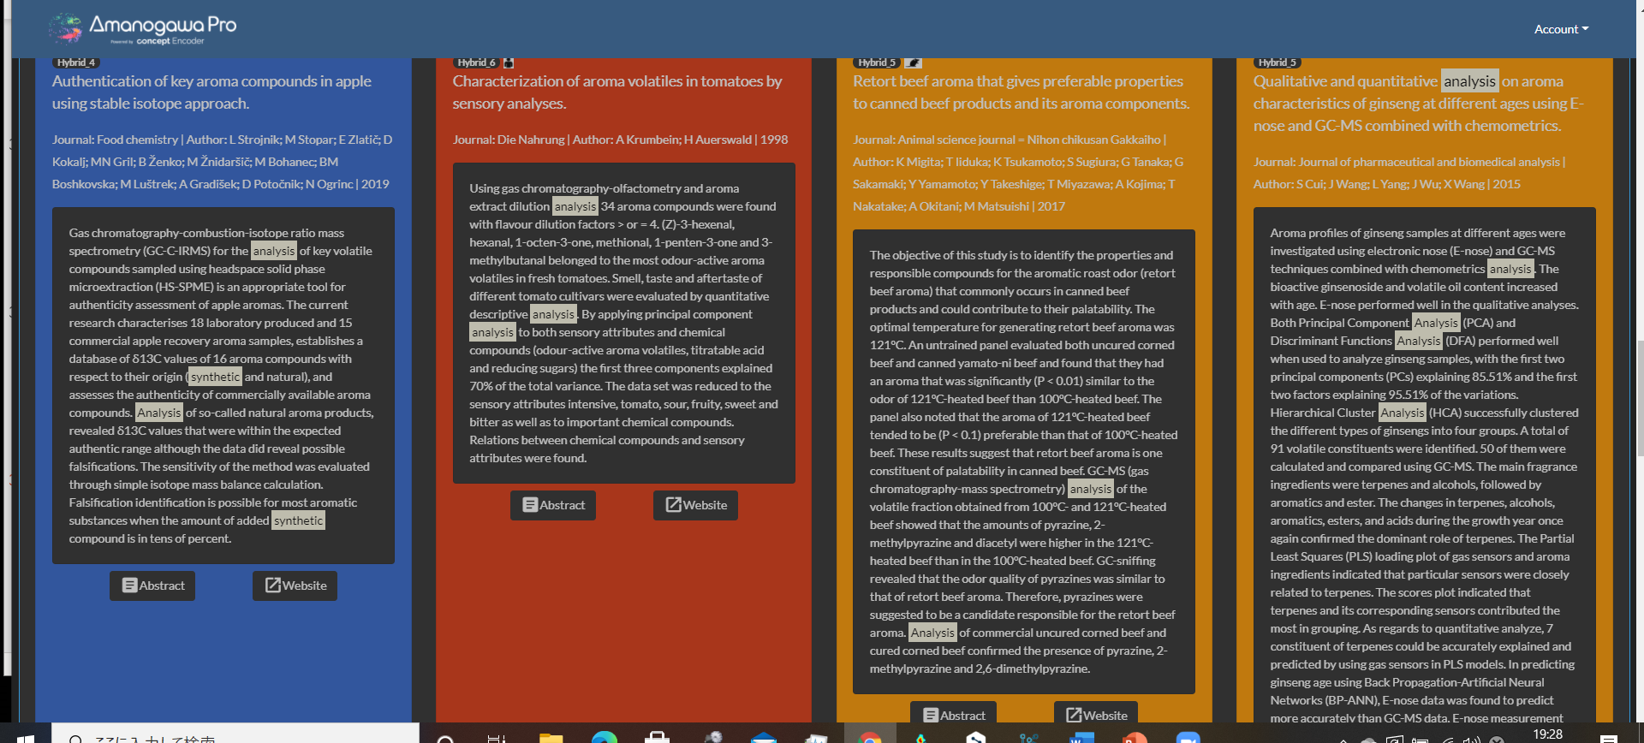
論文抽出
Hybridの結果をみた

Slide 40
論文の一部
Characterization of aroma volatiles in tomatoes by sensory analyses.
Journal: Die Nahrung | Author: A Krumbein; H Auerswald | 1998
ガスクロマトグラフィー-オルファクトメトリーとアロマエキスの希釈分析を行い、34種のアロマ化合物のうち、香料希釈係数が4以上であることがわかった。(Z)-3-ヘキセナール、ヘキサナール、1-オクテン-3-オン、メチオナール、1-ペンテン-3-オン、3-メチルブタナールは、生鮮トマト中で最も臭気活性の高い香気成分であった。異なるトマト品種の香り，味，後味を定量的記述分析により評価した。主成分分析を感覚属性と化学物質（臭気活性香気成分、滴定可能な酸、還元糖）の両方に適用することで、最初の3つの成分が全分散の70％を説明した。データセットは、重要な化学化合物だけでなく、感覚属性であるインテンシブ、トマト、酸味、フルーティー、甘味、苦味にまで絞り込まれました。化合物と感覚属性との関係が明らかになった。
Retort beef aroma that gives preferable properties to canned beef products and its aroma components.
Journal: Animal science journal = Nihon chikusan Gakkaiho | Author: K Migita; T Iiduka; K Tsukamoto; S Sugiura; G Tanaka;
G Sakamaki; Y Yamamoto; Y Takeshige; T Miyazawa; A Kojima; T Nakatake; A Okitani; M Matsuishi | 2017
本研究の目的は、牛肉缶詰製品に一般的に発生する香ばしいロースト臭（レトルトビーフ香）の性質とその原因となる化合物を同定し、その口当たりの良さに寄与する可能性があることを明らかにすることである。レトルトビーフの香りを発生させるための最適温度は121℃であった。訓練を受けていないパネルが、未調理のコンビーフとヤマト煮缶詰の両方を評価したところ、100℃で加熱した牛肉よりも121℃で加熱した牛肉の方が、有意に（P＜0.01）香気に近い香気を有していることがわかった。また、同パネルは、121℃加熱牛肉の香りは、100℃加熱牛肉の香りよりも（P＜0.1）好ましい傾向があることを指摘した。これらの結果から、レトルトビーフの香りが缶詰牛肉のおいしさを構成する一つの要素であることが示唆された。100℃加熱牛肉と121℃加熱牛肉から得られた揮発性画分をGC-MS（ガスクロマトグラフィー-質量分析）で分析したところ、ピラジン、2-メチルピラジン、ジアセチルの量は121℃加熱牛肉の方が100℃加熱牛肉よりも多いことがわかった。また、ピラジン類の臭気質はレトルトビーフの臭気質と類似していることがGC-嗅覚により明らかになった。このことから、ピラジン類がレトルトビーフの臭気の原因となっている可能性が示唆された。市販の未生コンビーフと生コンビーフの分析からピラジン、2-メチルピラジン、2,6-ジメチルピラジンの存在が確認された。

Slide 41
論文の一部
Qualitative and quantitative analysis on aroma characteristics of ginseng at different ages
using E-nose and GC-MS combined with chemometrics.
Journal: Journal of pharmaceutical and biomedical analysis | Author: S Cui; J Wang; L Yang; J Wu; X Wang | 2015
異なる年代の高麗人参サンプルのアロマプロファイルを電子鼻（E-nose）とGC-MS技術とケモメトリクス分析を組み合わせて調査した。生理活性の高いジンセノサイドと揮発性油分は年齢とともに増加した。E-noseは定性分析において良好な結果を示した。主成分分析（PCA）と判別関数分析（DFA）の両方が高麗人参サンプルの分析に使用され、最初の2つの主成分（PC）が85.51％、最初の2つの因子が95.51％の変動を説明し、良好な結果を示しました。階層型クラスタ分析(HCA)は、異なる種類の高麗人参を4つのグループに分類することに成功しました。合計91種類の揮発性成分が同定された。そのうち50種をGC-MSを用いて算出し、比較した。主な香料成分はテルペン類とアルコール類であり、次いで芳香族とエステル類であった。テルペン、アルコール、芳香族、エステル、酸の生育年度中の変化から、テルペンが支配的な役割を果たしていることが改めて確認された。ガスセンサーと香気成分のPLS（Partial Least Squares）負荷プロットは、特定のセンサーがテルペンと密接に関連していることを示した。スコアプロットでは，テルペンとそれに対応するセンサーが最もグループ化に寄与していることが示された．定量分析では，PLSモデルにガスセンサを用いることで，テルペンの7つの成分を正確に説明し，予測することができた．Back Propagation-Artificial Neural Networks (BP-ANN)を用いた高麗人参の年代予測では，E-鼻データの方がGC-MSデータよりも正確な予測が可能であることがわかった。E-鼻の測定は、高麗人参の樹齢を決定するための潜在的な方法である可能性がある。GC-MSを組み合わせることで、センサーと香り成分の間に隠された相関関係を2つの視点から説明することができます。
High-throughput foodomics strategy for screening flavor components in dairy products
using multiple mass spectrometry.
Journal: Food chemistry | Author: W Jia; H Wang; L Shi; F Zhang; C Fan; X Chen; J Chang; X Chu | 2019
本研究では、牛乳、乳製品、香料、香料に含まれる香気成分を分析できる信頼性の高いフィッシャー判別モデルを構築し、その品種同定に応用した。本研究では、乳製品と香料の1093サンプル中の香料成分のスクリーニングにFoodomicsを適用した。分類結果に有意な影響を与える乳製品・香料サンプルの成分をステップワイズ判別でスクリーニングし、判別関数分析を行った。そして、9つの主成分を用いてフィッシャー判別モデルを構築した。サンプルの三次元座標距離を算出し、その要旨とした。その結果、サンプルとフレーバーは8箇所に分布していることがわかった。分離効果とクラスタリング効果が良好であることがわかった。本研究の目的は、乳製品に香料が添加されているかどうかを効果的に判定することであった。

Slide 42
論文の一部
Linking gene regulation and the exo-metabolome: a comparative transcriptomics approach to identify genes
that impact on the production of volatile aroma compounds in yeast.
Journal: BMC genomics | Author: D Rossouw; T Naes; FF Bauer | 2008
背景 「オミックス」ツールは、複雑な細胞機能をシステム全体で解析する新しい機会を提供します。二次代謝は、生化学的な観点からは十分にマップ化されているものの、その生理的な役割や遺伝的・生化学的な制御については十分に理解されていない生化学的経路の複雑なネットワークの一例です。このネットワークから産生される高級アルコールやエステルなどの代謝物の多くは、発酵生成物の中で重要な香りの影響を与える化合物であり、酵母の系統によって非常に多様な香りのプロファイルを生成することが知られている。ここでは、全トランスクリプトーム解析と部分的な外来代謝物解析を組み合わせることで、既知または未知の機能を持つ特定の遺伝子がこの代謝ネットワークに与える影響を予測できるかどうかを検討した。結果 この目的のために、合成ワインマスト中のアルコール発酵の3つの異なる時点で、発散的なアロマプロファイルを生成する5つの異なる工業用ワイン酵母株の遺伝子発現レベルを確立した。遺伝子発現データのマトリックスを生成し、同じ時間点で測定された揮発性香料化合物の濃度と統合した。揮発性香料化合物の研究に対するこの比較的偏りのないアプローチにより、香料プロファイル修飾の候補遺伝子を同定することができた。これらの遺伝子のうち、ＹＭＲ２１０Ｗ、ＢＡＴ１、ＡＡＡＤ１０、ＡＡＡＤ１４およびＡＣＳ１の５つを、市販のワイン酵母ＶＩＮ１３における過剰発現のために選択した。これらのデータを解析したところ、過剰発現株のエキソメタボームの変化と、トランスクリプトームデータとエキソメタボームデータの偏りのないアラインメントに基づいて予測された変化との間には、統計的に有意な相関関係が見られた。結論 このデータは、複雑なシステムにおける個々の遺伝子の発現が代謝に与える影響を特定するために、トランスクリプトミクスとメタボロミクスを比較したアプローチを用いることができることを示唆しており、また、トランスクリプトミクスデータがバイオテクノロジーの関連性を直接的に応用できることを示唆している。

Slide 43
論文の一部
Interactions between wine volatile compounds and grape and wine matrix components
influence aroma compound headspace partitioning.
Journal: Journal of agricultural and food chemistry | Author: AL Robinson; SE Ebeler; H Heymann; PK Boss; PS Solomon; RD Trengove | 2009
ワインの香りに関与していると考えられている20種類の揮発性化合物の揮発性分画に対するエタノール、グルコース、グリセロール、カテキン、プロリンのマトリックス効果を評価するために、完全因子設計を用いた。分散分析の結果、エタノールとグルコース、エタノールとグリセロール、グリセロールとカテキンの双方向の相互作用が揮発性物質のヘッドスペース分配に有意な影響を与えることが示された。実験は、エタノールとグルコースの濃度を変化させた場合の、一定濃度の揮発性物質のヘッドスペース分配への影響を観察するために行われた。分散分析と線形回帰分析の結果，グルコースの存在はヘッドスペース中の揮発物濃度を増加させるが，エタノール濃度の増加は揮発物のヘッドスペース分割に負の相関があることが示された．その後の研究では、白ワインと赤ワインを水とエタノールで希釈した場合の効果を評価した。その結果、エタノール濃度の増加はサンプルのヘッドスペースにおける揮発性化合物の相対的な存在量を有意に減少させることが再び観察された。この研究では、揮発性化合物のヘッドスペースの分割に影響を与える、ブドウとワインの主要成分の複雑なマトリックス相互作用のいくつかを調査した。各マトリックス-揮発性相互作用の大きさは、エタノール＞グルコース＞グリセロール＞カテキンであったが、プロリンは明らかな相互作用を示さなかった。この結果は、エタノール濃度の増加が揮発性アロマ化合物のヘッドスペース濃度を有意に減少させることを明確に示しており、エタノールがワインの果実のアロマ属性を抑制することを示す最近の感覚研究の観察結果を説明するのに貢献している可能性がある。

Slide 44
新たなキーワード 考察
人工嗅覚: Brain machine interfaceの1種
(Brain machine interface or Brain computer interface)
and
(nose or smell)
and
learning

Slide 45
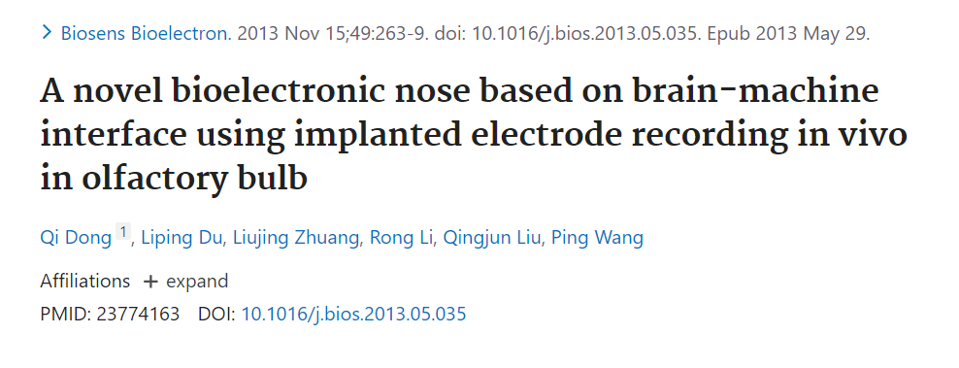
Pubmed
キーワード：
(Brain machine interface or Brain computer interface) and (nose or smell)
検索結果10件
アブスト
哺乳類嗅覚システムは、化学センサアレイをベースとした現行の電子鼻システムに比べて、高感度、高選択性、高速応答のメリットがあります。哺乳類嗅覚システムを用いて臭気を検出・識別することは、先進的であり、実現可能である。本研究の目的は、嗅球のin vivo電気生理学的測定による臭気検出のために、ブレイン・マシン・インターフェース(BMI)技術をベースとした新規なバイオ電子鼻を開発することである。本研究では、嗅球(OB)内の僧帽筋/房状細胞(M/T)の細胞外電位を16チャンネルのマイクロワイヤー電極アレイを用いて記録した。臭気誘発応答信号を解析した。その結果、異なる神経細胞の活動は、異なる低分子臭気物質によって刺激された場合に、時間的特徴と速度的特徴の両方で異なる発火パターンを示すことがわかった。検出下限値は、いくつかの特定の臭気については1ppm以下であった。臭気は、母集団ベクトル類似度とサポートベクターマシン（SVM）に基づいたアルゴリズムによって分類された。その結果、新しい生体電気鼻は臭気刺激に敏感であることが示唆された。最良の分類精度は95%までであった。今回のBMIと嗅覚解読法の開発により、本システムは医療診断やセキュリティ分野への幅広い応用が期待できる有望なプラットフォームになると考えています。

